Slide 1
AgentGate UI 改进对比
915-NH-WEB 与当前工程 · 功能点统计与页面证据
51
17 项新增 18 项增强 16 项体验调整
覆盖 7 个模块，逐页呈现真实对照截图。
同时说明已有能力、适用边界和待改进问题。
项可识别改进
比较基准：915-NH-WEB / 当前 AgentGate 本地 UI 快照
统计日期：2026-10-09
Notes:
本报告比较两套冻结源码快照；日期2026-10-09。
旧工程：/Users/baibo/915-NH-WEB/frontend
当前工程：/Users/baibo/915-HN-AgentGate/frontend

Slide 2
51 项改进，主要集中在标注、任务与样本配置
7 个功能模块；新增 17 项、能力增强 18 项、体验调整 16 项
功能模块 | 合计 | 新增 | 增强 | 体验 | 改进概要
全局入口与公共体验 | 6 | 2 | 0 | 4 | 双模式登录、会话状态、统一术语与按钮、版面收敛
测评总览 | 3 | 0 | 0 | 3 | 时间项靠近标题、移除空指标、最近任务紧凑展示
测评任务与A/B | 10 | 4 | 4 | 2 | 任务命名、目录选择、目标校验、列表与版本比较
测评集与样本 | 10 | 1 | 4 | 5 | 创建减负、基本/高级分区、直接配规则、路径导入
人工标注 | 12 | 7 | 4 | 1 | V2 对象配置、会话筛选、证据审阅、测评集反馈
评估器 | 3 | 1 | 2 | 0 | 后端草稿、发布启用、固定版本与运行配置追溯
结果、Trace与分析 | 7 | 2 | 4 | 1 | 实际分数、轮次导航、Trace 联动、图谱与分析依据
合计 | 51 | 17 | 18 | 16 | 同一公共样式/术语只计一次；待设计与纯重构不计
数量是基于源码与页面证据的审计口径，不代表效率提升百分比或已完成全流程回归。
02
Notes:
本报告比较两套冻结源码快照；日期2026-10-09。
旧工程：/Users/baibo/915-NH-WEB/frontend
当前工程：/Users/baibo/915-HN-AgentGate/frontend

Slide 3
比较范围与统计口径
冻结本地源码，统一截图视口，按独立用户目的去重
比较范围
证据与计数
基线：/Users/baibo/915-NH-WEB/frontend
提交参考：94c79a3
当前：/Users/baibo/915-HN-AgentGate/frontend
提交参考：c2f2e90
以本轮工作区冻结快照为准，包含快照时
已有修改；不等同于两个纯 Git 提交的差异。
1440 × 1000 同视口，保留原始截图。
演示模板、目录、版本状态均在隔离浏览器中
呈现；不改业务库，不调用付费模型。
跨页相同术语/公共样式只计一次；
同一能力的多张截图不重复计数。
原有能力、待设计占位、纯代码重构不计。
已保留：独立改进清单、源码位置、源文件哈希、截图操作与样例说明。
03
Notes:
本报告比较两套冻结源码快照；日期2026-10-09。
旧工程：/Users/baibo/915-NH-WEB/frontend
当前工程：/Users/baibo/915-HN-AgentGate/frontend

Slide 4
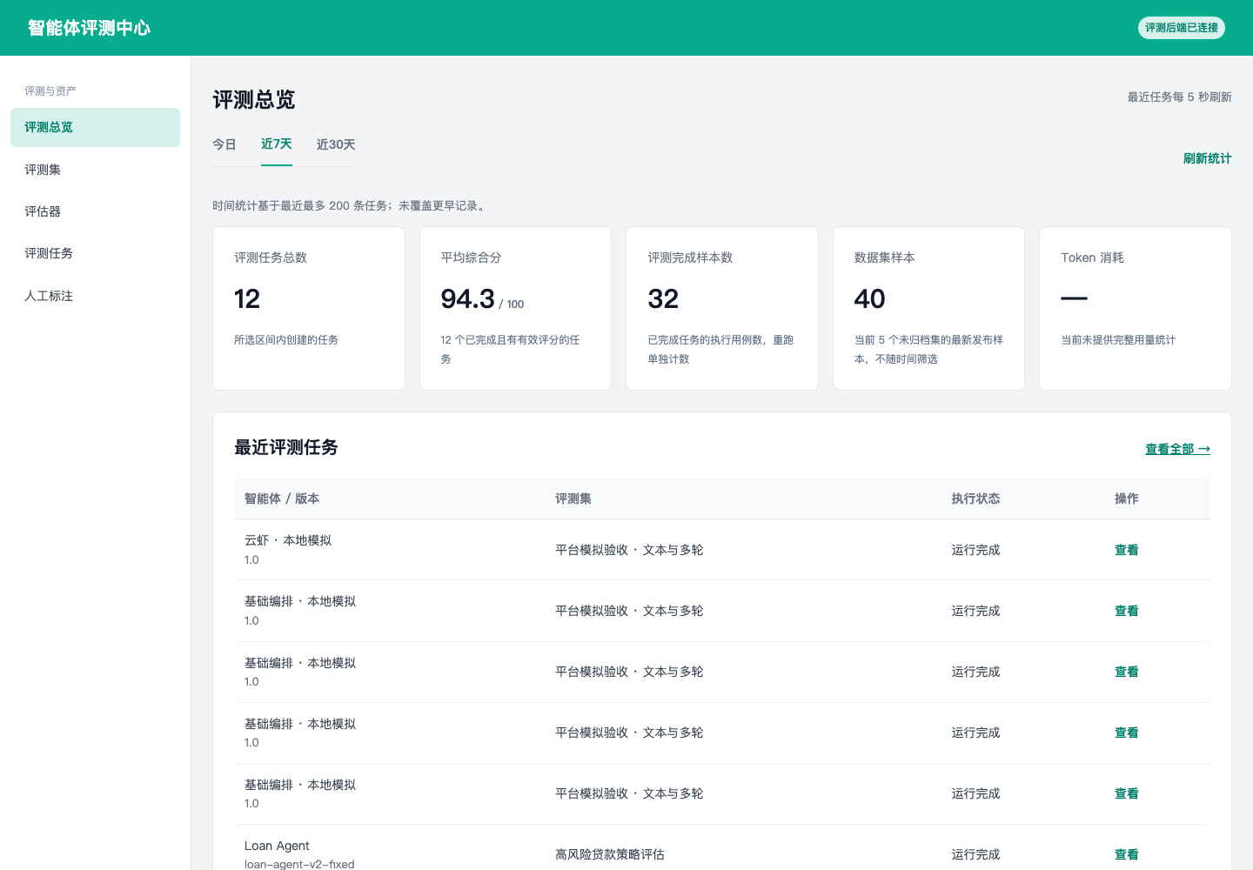
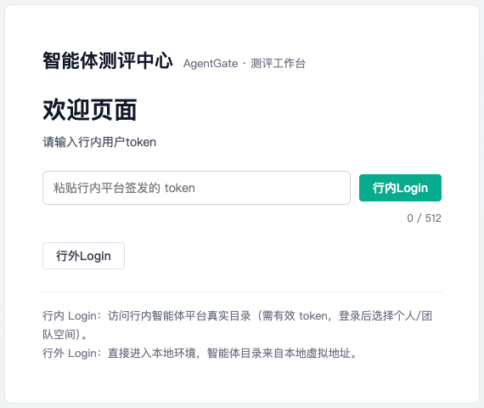
登录入口：明确区分行内与行外环境
旧版直接进入工作台；当前通过统一入口确定目录与会话环境
旧工程 · 915-NH-WEB
当前工程 · AgentGate
直接进入工作台，顶部只有后端连接状态。
行内使用 token 和个人/团队空间；行外进入本地模拟环境，顶部显示当前模式并可登出。
SH01 / SH02 · 行内网关未在本轮连通验收；截图未输入真实 token。
04
Notes:
本报告比较两套冻结源码快照；日期2026-10-09。
旧工程：/Users/baibo/915-NH-WEB/frontend
当前工程：/Users/baibo/915-HN-AgentGate/frontend
旧/左图：/Users/baibo/915-HN-AgentGate/runtime/ui-comparison-20261009/screenshots/tasks-overview-baseline.png
新/右图：/Users/baibo/915-HN-AgentGate/runtime/ui-comparison-20261009/screenshots/shell-current-welcome.png
行内网关未在本轮连通验收；截图未输入真实 token。
SH01 行内/行外双模式及空间选择
旧：无欢迎页或路由登录守卫，直接进入工作台。
新：新增 token 校验、行内团队/个人空间选择和行外本地登录。
源码旧：/Users/baibo/915-NH-WEB/frontend/src/router/index.ts:1
源码新：/Users/baibo/915-HN-AgentGate/frontend/src/views/evaluation/Welcome.vue:27
SH02 登录状态和主动退出
旧：顶部显示后端连接状态，无会话退出入口。
新：顶部显示行内空间或行外环境并可登出；token仅驻内存，刷新需重新登录。
源码旧：/Users/baibo/915-NH-WEB/frontend/src/layout/EvaluationLayout.vue:17
源码新：/Users/baibo/915-HN-AgentGate/frontend/src/layout/EvaluationLayout.vue:19

Slide 5
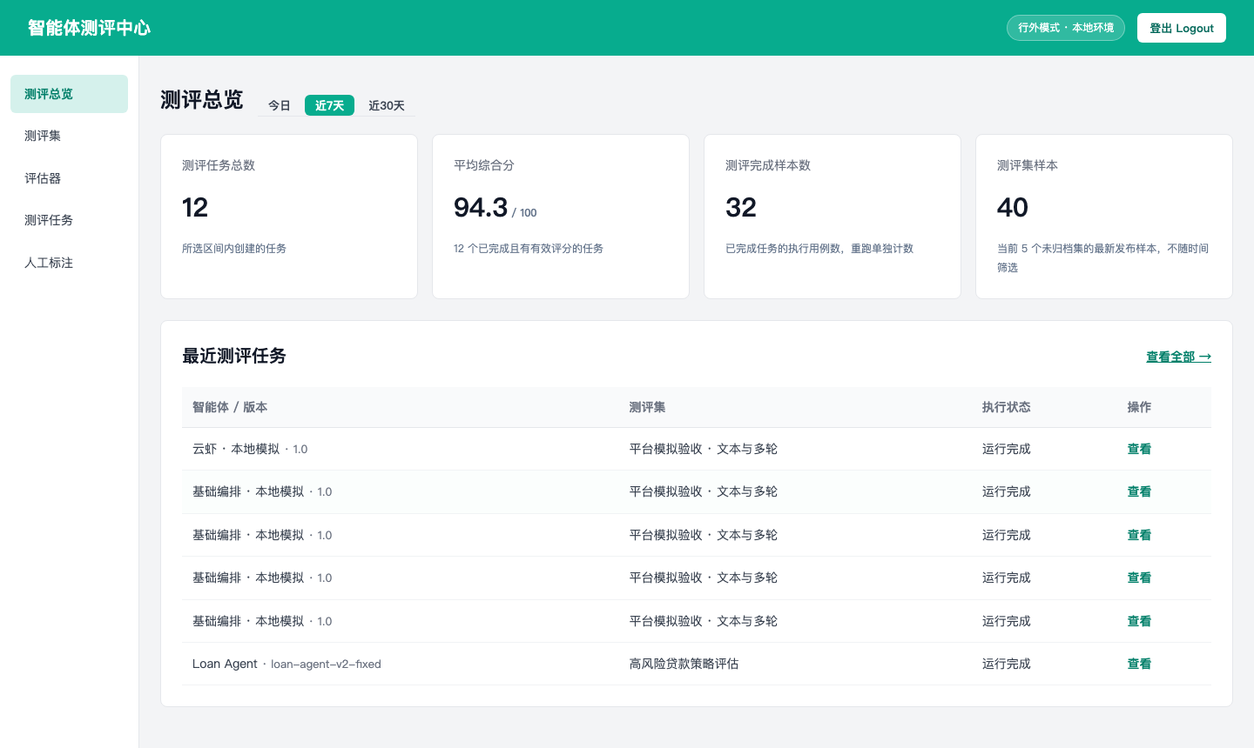
测评总览：标题、指标与最近任务更紧凑
侧栏从 220px 收至 160px，时间选择靠近标题，移除无数据指标占位
旧工程 · 915-NH-WEB
当前工程 · AgentGate
时间项独占一行；Token 消耗为“—”；最近任务名称与版本分行。
时间项与标题底部对齐；保留四项指标；名称、版本同行；统一“测评 / 测评集”术语。
T01 / T02 / T03 / SH03 / SH05 · 两图使用同一批本地数据，日期在截图上下文中统一平移；任务相关指标限最近最多 200 条运行；测评集样本数独立汇总。
05
Notes:
本报告比较两套冻结源码快照；日期2026-10-09。
旧工程：/Users/baibo/915-NH-WEB/frontend
当前工程：/Users/baibo/915-HN-AgentGate/frontend
旧/左图：/Users/baibo/915-HN-AgentGate/runtime/ui-comparison-20261009/screenshots/tasks-overview-baseline.png
新/右图：/Users/baibo/915-HN-AgentGate/runtime/ui-comparison-20261009/screenshots/tasks-overview-current.png
两图使用同一批本地数据，日期在截图上下文中统一平移；任务相关指标限最近最多 200 条运行；测评集样本数独立汇总。
T01 时间快捷项与标题一体化
旧：今日/近7天/近30天位于独立工具栏，标题区显示刷新说明
新：时间快捷项移至标题右侧，底部对齐，统一绿色选中态
源码旧：/Users/baibo/915-NH-WEB/frontend/src/views/evaluation/components/OverviewMetrics.vue:64
源码新：/Users/baibo/915-HN-AgentGate/frontend/src/views/evaluation/index.vue:330
T02 移除无数据指标占位
旧：五张指标卡包含仅显示—的Token消耗
新：保留四张有数据依据的指标卡，减少无效信息
源码旧：/Users/baibo/915-NH-WEB/frontend/src/views/evaluation/components/OverviewMetrics.vue:104
源码新：/Users/baibo/915-HN-AgentGate/frontend/src/views/evaluation/components/OverviewMetrics.vue:94
T03 最近任务信息紧凑呈现
旧：智能体名称和版本分两行
新：名称与版本同行，主要列不换行
源码旧：/Users/baibo/915-NH-WEB/frontend/src/views/evaluation/index.vue:335
源码新：/Users/baibo/915-HN-AgentGate/frontend/src/views/evaluation/index.vue:365
SH03 统一测评与资产术语
旧：评测/测评、数据集/评测集、A/B实验/Test 等混用。
新：统一为测评、测评集、A/B试验，任务中的应用改称被测Agent。
源码旧：/Users/baibo/915-NH-WEB/frontend/src/layout/EvaluationLayout.vue:4
源码新：/Users/baibo/915-HN-AgentGate/frontend/src/layout/EvaluationLayout.vue:5
SH05 收紧导航并让状态就近展示
旧：侧栏220px，顶部独立连接徽标，导航组说明占位。
新：侧栏160px；移除导航组说明，连接状态放侧栏底部，正文增加60px横向空间。
源码旧：/Users/baibo/915-NH-WEB/frontend/src/styles/main.scss:58
源码新：/Users/baibo/915-HN-AgentGate/frontend/src/styles/main.scss:58

Slide 6
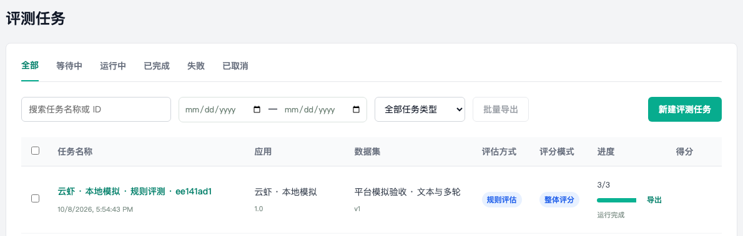
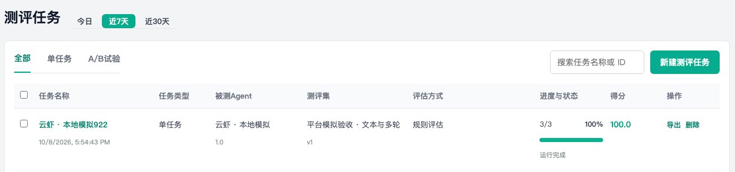
任务列表：一屏看全主要信息
类型页签、快捷时间、紧凑列与删除入口共同改善任务管理
旧工程 · 915-NH-WEB
01
类型直接切换：全部 / 单任务 / A/B试验。
02
默认近 7 天，另有今日和近 30 天。
当前工程 · AgentGate
03
固定列宽、顶端对齐、得分字号一致；增加删除。
T08 / T09 / T10 / T11 · 旧状态筛选、任意日期范围和批量导出入口不再显示，作为后续改进项单列。
06
Notes:
本报告比较两套冻结源码快照；日期2026-10-09。
旧工程：/Users/baibo/915-NH-WEB/frontend
当前工程：/Users/baibo/915-HN-AgentGate/frontend
旧/左图：/Users/baibo/915-HN-AgentGate/runtime/ui-comparison-20261009/screenshots/tasks-list-baseline.png
新/右图：/Users/baibo/915-HN-AgentGate/runtime/ui-comparison-20261009/screenshots/tasks-list-current.png
旧状态筛选、任意日期范围和批量导出入口不再显示，作为后续改进项单列。
T08 任务类型直接切换
旧：以状态页签为主，类型藏在下拉框
新：全部/单任务/A/B试验页签直接切换，列表新增独立任务类型列
源码旧：/Users/baibo/915-NH-WEB/frontend/src/views/evaluation/components/TaskList.vue:160
源码新：/Users/baibo/915-HN-AgentGate/frontend/src/views/evaluation/components/TaskList.vue:205
T09 时间快捷筛选
旧：只有起止日期范围输入
新：新增今日/近7天/近30天，默认近7天
源码旧：/Users/baibo/915-NH-WEB/frontend/src/views/evaluation/components/TaskList.vue:186
源码新：/Users/baibo/915-HN-AgentGate/frontend/src/views/evaluation/components/TaskList.vue:190
T10 列表在一屏内紧凑对齐
旧：表格最小宽1250，长信息易换行，单任务/A-B得分字号不同
新：固定比例列宽、超长省略+title，行顶端对齐，评估方式纯文本，得分字号一致
源码旧：/Users/baibo/915-NH-WEB/frontend/src/views/evaluation/components/TaskList.vue:344
源码新：/Users/baibo/915-HN-AgentGate/frontend/src/views/evaluation/components/TaskList.vue:432
T11 删除任务操作
旧：操作列只有导出/取消
新：新增删除，确认不可恢复后调用任务删除接口，并刷新列表
源码旧：/Users/baibo/915-NH-WEB/frontend/src/views/evaluation/components/TaskList.vue:280
源码新：/Users/baibo/915-HN-AgentGate/frontend/src/views/evaluation/components/TaskList.vue:99

Slide 7
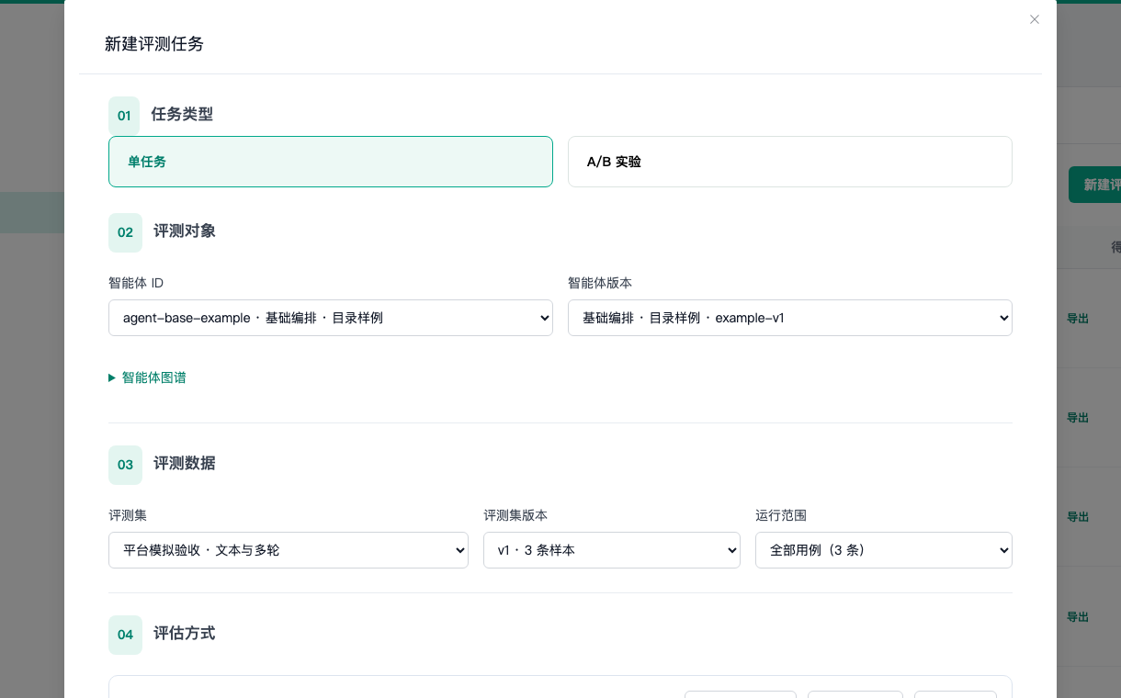
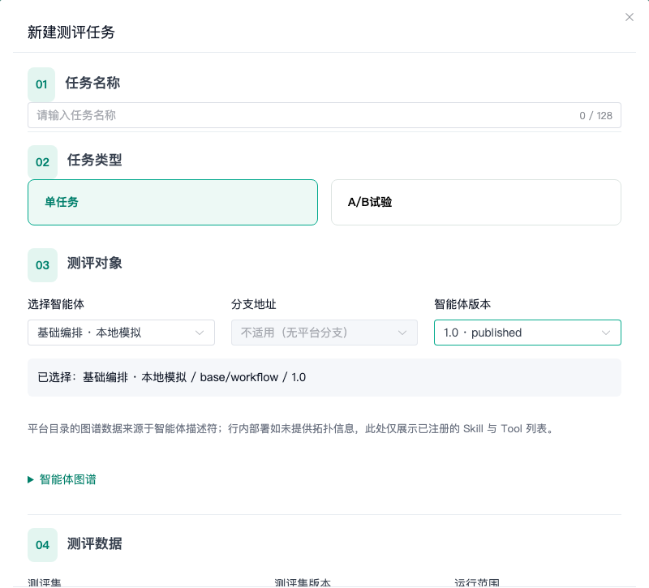
新建任务：名称可配置，测评对象来自目录
任务名称进入创建流程，Agent 选择接入平台目录与本地目录
旧工程 · 915-NH-WEB
当前工程 · AgentGate
任务名由系统拼接，主要选择已登记对象和内置版本。
先填写任务名称；选择 Agent 后按类型加载分支与版本。列表和详情展示配置名，旧任务保留回退名。
T04 / T05 · 目录截图为演示响应/本地模拟；团队在登录时确定，类型由目录识别，不是新增独立类型下拉。
07
Notes:
本报告比较两套冻结源码快照；日期2026-10-09。
旧工程：/Users/baibo/915-NH-WEB/frontend
当前工程：/Users/baibo/915-HN-AgentGate/frontend
旧/左图：/Users/baibo/915-HN-AgentGate/runtime/ui-comparison-20261009/screenshots/tasks-create-baseline.png
新/右图：/Users/baibo/915-HN-AgentGate/runtime/ui-comparison-20261009/screenshots/tasks-selected-current.png
目录截图为演示响应/本地模拟；团队在登录时确定，类型由目录识别，不是新增独立类型下拉。
T04 任务名称由用户配置
旧：任务名由Agent/评估模式/短ID拼接，创建时不可填
新：新建增加01任务名称；列表与详情使用配置名；旧记录回退Agent名称+月日
源码旧：/Users/baibo/915-NH-WEB/frontend/src/views/evaluation/utils/dashboard-data.ts:12
源码新：/Users/baibo/915-HN-AgentGate/frontend/src/views/evaluation/components/EvaluationTaskForm.vue:902
T05 接入平台智能体目录级联选择
旧：只选登记的本地智能体和内置Demo，云虾填写Git分支地址
新：统一目录查询智能体/分支/版本，abcclaw按分支取版本；无效、空、错误有提示与重试
源码旧：/Users/baibo/915-NH-WEB/frontend/src/views/evaluation/components/EvaluationTaskForm.vue:566
源码新：/Users/baibo/915-HN-AgentGate/frontend/src/views/evaluation/components/AgentTargetPicker.vue:215

Slide 8
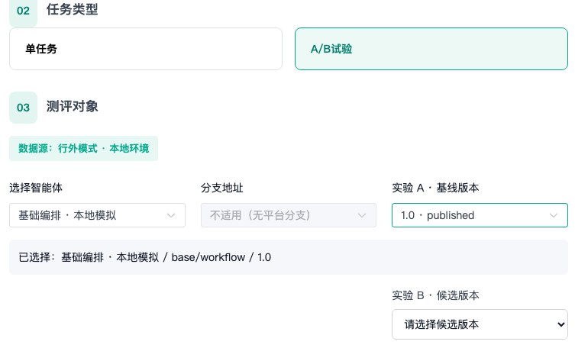
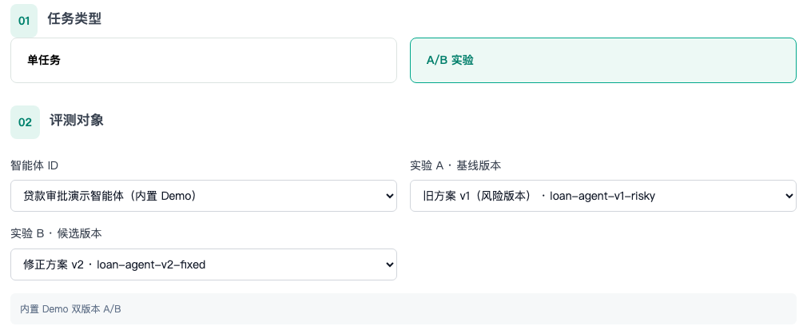
A/B 配置：扩展到目录中的同一智能体双版本
已有 A/B 能力保留，新增平台目标的基线与候选选择路径
旧工程 · 915-NH-WEB
当前工程 · AgentGate
主要用于内置 Demo 双版本；登记的本地对象受限制。
候选版本从同一来源加载；要求与基线不同；避免把不同对象混为版本对比。
T13 · 本页只核对配置交互与实现，未提交 A/B 运行；独立 A/B 结果页原本已有。
08
Notes:
本报告比较两套冻结源码快照；日期2026-10-09。
旧工程：/Users/baibo/915-NH-WEB/frontend
当前工程：/Users/baibo/915-HN-AgentGate/frontend
旧/左图：/Users/baibo/915-HN-AgentGate/runtime/ui-comparison-20261009/screenshots/tasks-ab-baseline.png
新/右图：/Users/baibo/915-HN-AgentGate/runtime/ui-comparison-20261009/screenshots/tasks-ab-current.png
本页只核对配置交互与实现，未提交 A/B 运行；独立 A/B 结果页原本已有。
T13 平台同智能体双版本比较
旧：本地登记智能体不支持A/B，主要用内置Demo双版本
新：平台目录共用基线选取，候选同源加载，禁止相同版本；不把并行开发中的本地贷款双版本后台接入计入本次完成项。
源码旧：/Users/baibo/915-NH-WEB/frontend/src/views/evaluation/components/EvaluationTaskForm.vue:622
源码新：/Users/baibo/915-HN-AgentGate/frontend/src/views/evaluation/components/EvaluationTaskForm.vue:958

Slide 9
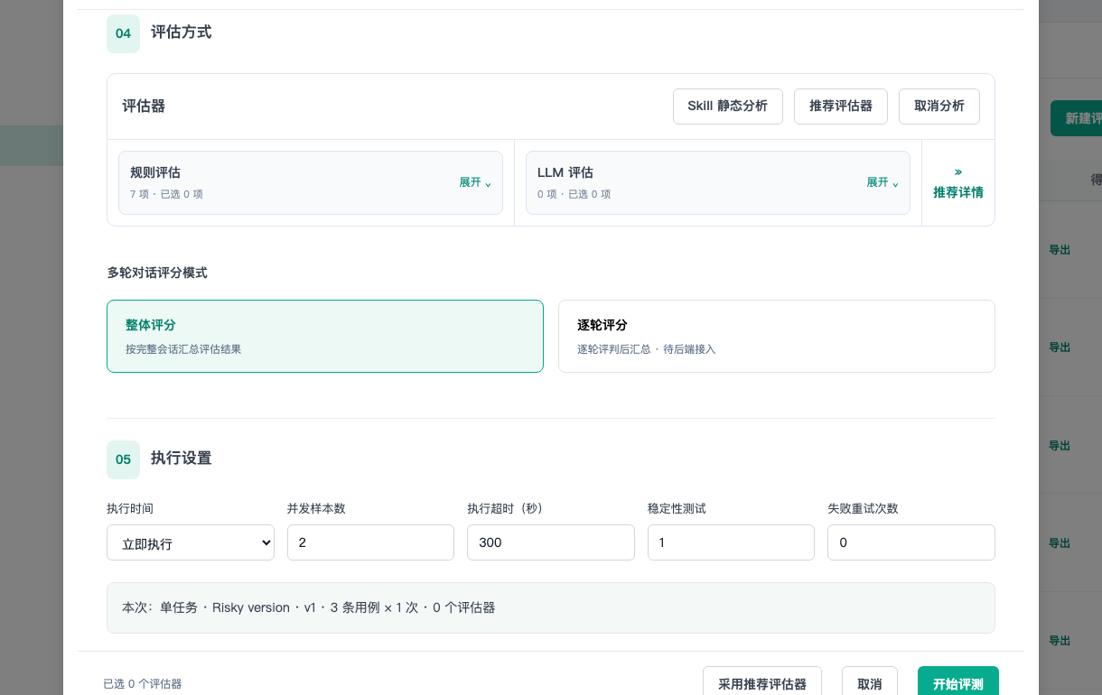
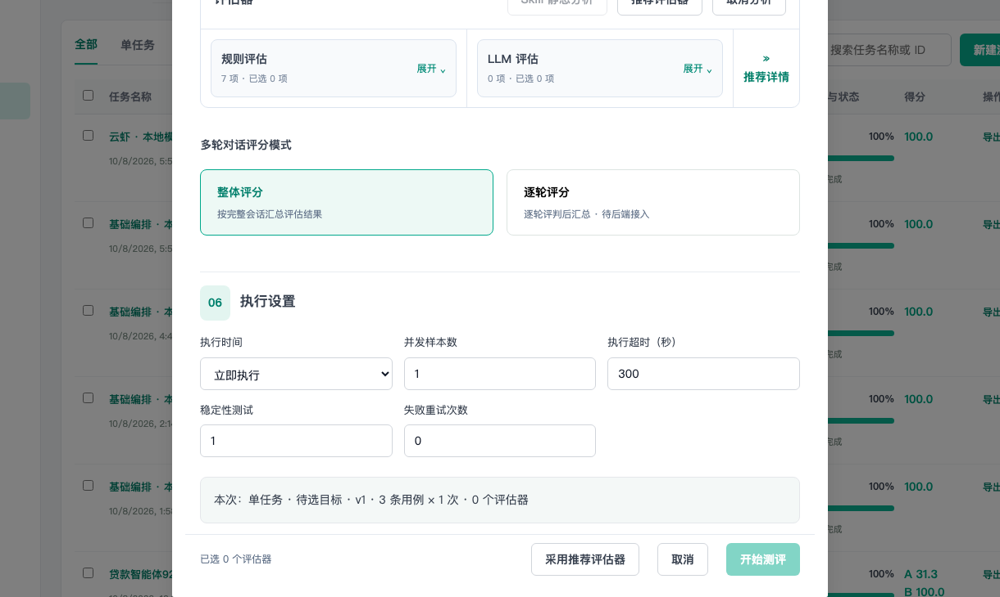
执行设置：根据目标能力调整参数与提示
默认并发改为 1，并增强不兼容测评集和提交失败的处理
旧工程 · 915-NH-WEB
当前工程 · AgentGate
内置 Demo 默认并发 2；登记的本地对象固定串行且不重试。异常使用通用提示。
参数按目标适配；平台样本校验纯文本输入和初始状态。结果不明时提示先查任务，避免重复提交。
T06 / T07 / T12 · 参数界面有截图；校验、权限拒绝及结果不明分支经代码核验，本轮未故意制造业务提交异常。
09
Notes:
本报告比较两套冻结源码快照；日期2026-10-09。
旧工程：/Users/baibo/915-NH-WEB/frontend
当前工程：/Users/baibo/915-HN-AgentGate/frontend
旧/左图：/Users/baibo/915-HN-AgentGate/runtime/ui-comparison-20261009/screenshots/tasks-execution-baseline.png
新/右图：/Users/baibo/915-HN-AgentGate/runtime/ui-comparison-20261009/screenshots/tasks-execution-current.png
参数界面有截图；校验、权限拒绝及结果不明分支经代码核验，本轮未故意制造业务提交异常。
T06 平台目标与测评集适配校验
旧：未针对平台目标限制业务初始状态和文本输入格式
新：提交前检查平台用例为纯txt且无业务初始状态，指出不兼容数量
源码旧：/Users/baibo/915-NH-WEB/frontend/src/views/evaluation/components/EvaluationTaskForm.vue:389
源码新：/Users/baibo/915-HN-AgentGate/frontend/src/views/evaluation/components/EvaluationTaskForm.vue:609
T07 提交异常区分处理
旧：提交异常直接String(error)
新：区分读取失败、权限拒绝、创建结果不明；提示先查任务列表避免重复提交
源码旧：/Users/baibo/915-NH-WEB/frontend/src/views/evaluation/components/EvaluationTaskForm.vue:505
源码新：/Users/baibo/915-HN-AgentGate/frontend/src/views/evaluation/components/EvaluationTaskForm.vue:823
T12 执行参数按目标适配
旧：所有登记bank目标均固定串行/不重试，默认并发2
新：默认并发1；平台目标按能力填写并发和重试，本地贷款/A-B保持限制
源码旧：/Users/baibo/915-NH-WEB/frontend/src/views/evaluation/components/EvaluationTaskForm.vue:776
源码新：/Users/baibo/915-HN-AgentGate/frontend/src/views/evaluation/components/EvaluationTaskForm.vue:1195

Slide 10
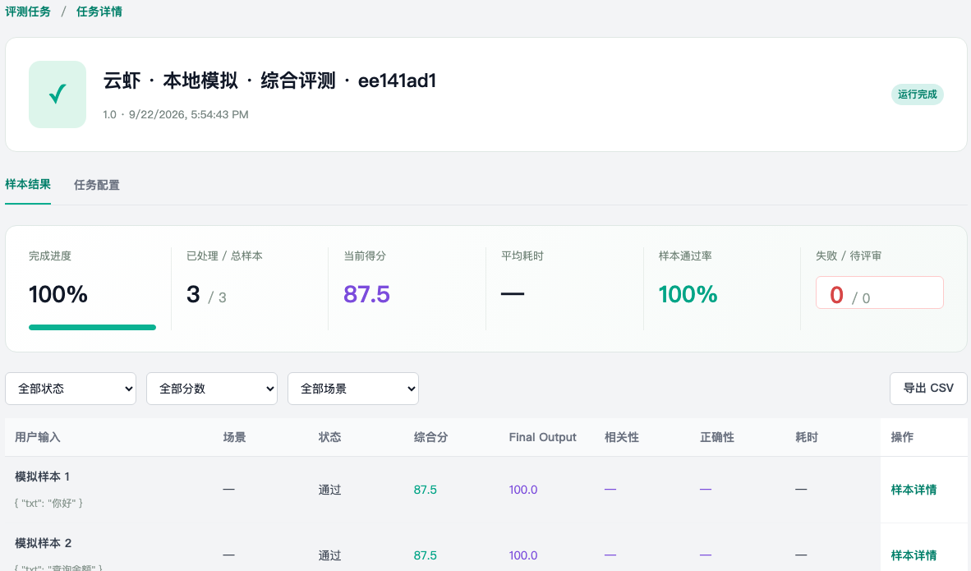
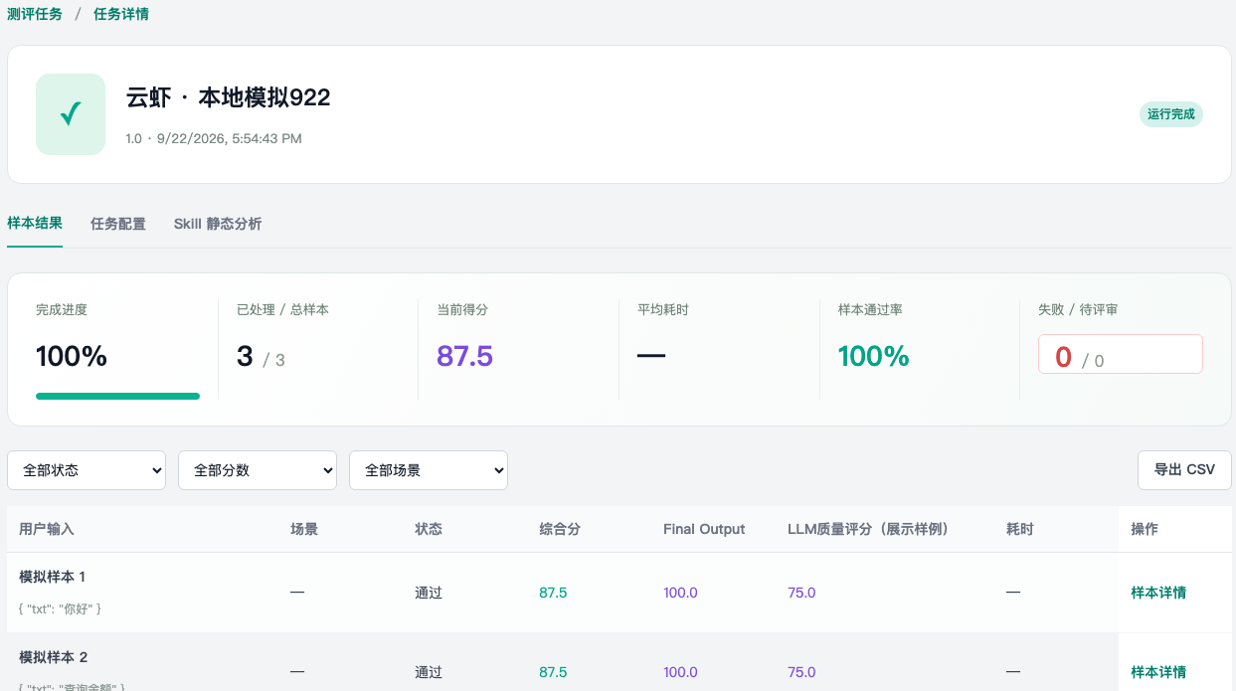
结果页：得分对应实际评估器，分析入口更近
以实际结果展示评估器得分，任务内可直接进入 Skill 静态分析
旧工程 · 915-NH-WEB
当前工程 · AgentGate
旧 LLM 分数按 rubric 拆列，但独立维度常显示占位；结果与配置为主要入口。
按评估器显示实际 score；增加本任务的 Skill 静态分析页签，保持目标上下文。
T14 / T15 · 两图使用同一演示结果响应（LLM 得分 75），未调用真实 LLM；显示的是评估器总分，不代表新增逐轮评分。
10
Notes:
本报告比较两套冻结源码快照；日期2026-10-09。
旧工程：/Users/baibo/915-NH-WEB/frontend
当前工程：/Users/baibo/915-HN-AgentGate/frontend
旧/左图：/Users/baibo/915-HN-AgentGate/runtime/ui-comparison-20261009/screenshots/tasks-scores-baseline.png
新/右图：/Users/baibo/915-HN-AgentGate/runtime/ui-comparison-20261009/screenshots/tasks-scores-current.png
两图使用同一演示结果响应（LLM 得分 75），未调用真实 LLM；显示的是评估器总分，不代表新增逐轮评分。
T14 展示实际评估器得分
旧：LLM按rubric拆列但独立维度分数均显示—
新：按评估器列展示实际score，详情明确“评估器得分”
源码旧：/Users/baibo/915-NH-WEB/frontend/src/views/evaluation/utils/task-report.ts:3
源码新：/Users/baibo/915-HN-AgentGate/frontend/src/views/evaluation/utils/task-report.ts:3
T15 任务详情直达Skill静态分析
旧：任务结果仅样本结果/任务配置两页签
新：增加Skill静态分析页签，锁定本任务对象
源码旧：/Users/baibo/915-NH-WEB/frontend/src/views/evaluation/components/TaskResults.vue:269
源码新：/Users/baibo/915-HN-AgentGate/frontend/src/views/evaluation/components/TaskResults.vue:280

Slide 11
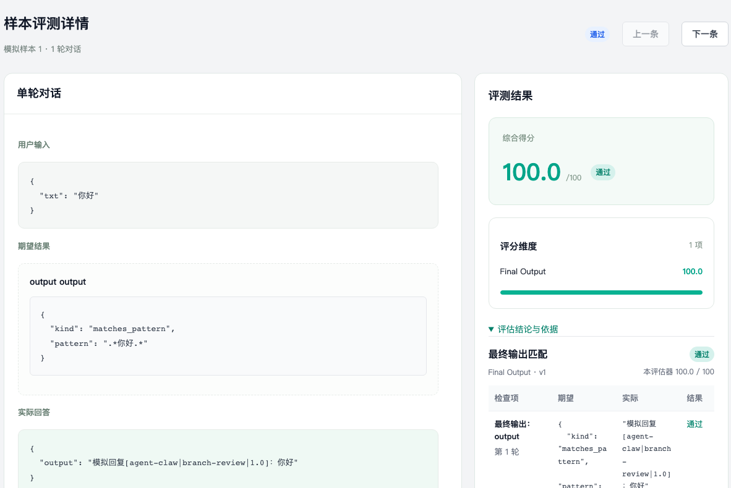
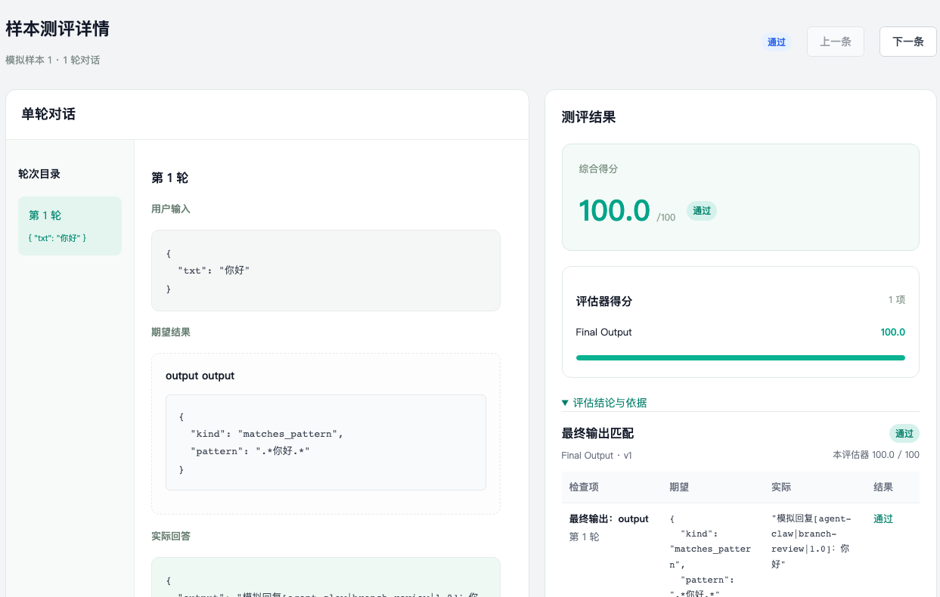
样本详情：单轮也可沿统一目录查看证据
“第 1 轮”与轮次导航保持一致，补充完整 Trace 查看区
旧工程 · 915-NH-WEB
当前工程 · AgentGate
单轮不显示轮次目录，与多轮界面的结构不同。
单轮、多轮统一目录和标题，查看会话、评估结果与 Trace 时保持同一布局。
T17 · 两图为同一个已完成的本地模拟样本。
11
Notes:
本报告比较两套冻结源码快照；日期2026-10-09。
旧工程：/Users/baibo/915-NH-WEB/frontend
当前工程：/Users/baibo/915-HN-AgentGate/frontend
旧/左图：/Users/baibo/915-HN-AgentGate/runtime/ui-comparison-20261009/screenshots/tasks-sample-baseline.png
新/右图：/Users/baibo/915-HN-AgentGate/runtime/ui-comparison-20261009/screenshots/tasks-sample-current.png
两图为同一个已完成的本地模拟样本。
T17 单轮多轮统一导航
旧：仅多轮展示轮次目录/轮次标题
新：单轮也显示目录与第1轮，布局统一
源码旧：/Users/baibo/915-NH-WEB/frontend/src/views/evaluation/components/TaskResults.vue:476
源码新：/Users/baibo/915-HN-AgentGate/frontend/src/views/evaluation/components/TaskResults.vue:500

Slide 12
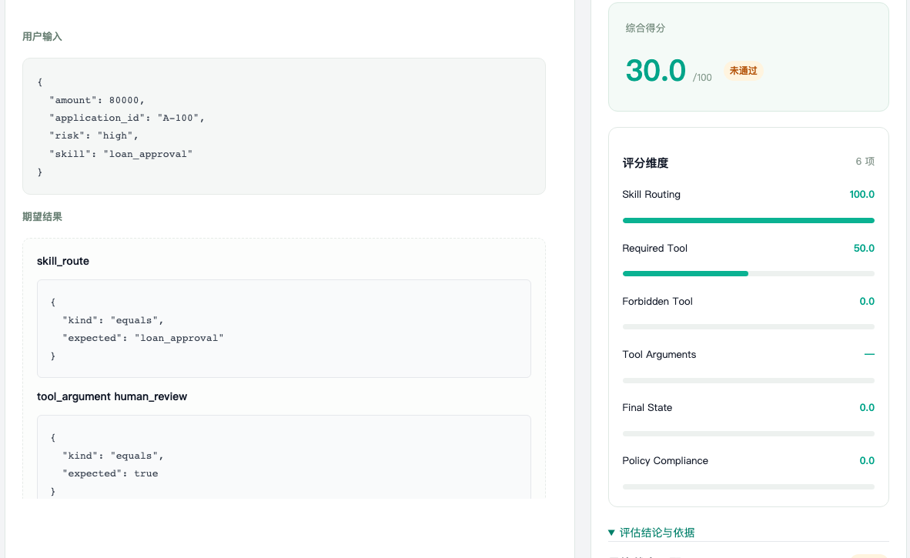
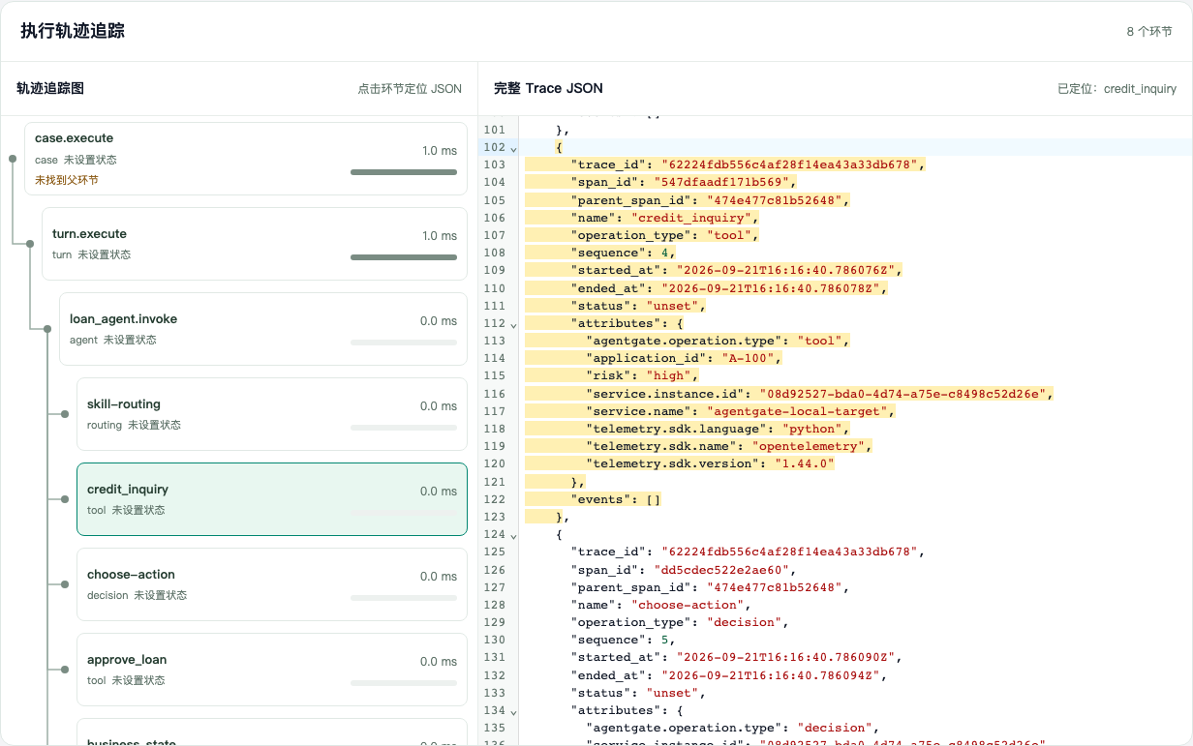
Trace：执行关系和原始 JSON 可以联动查看
新增排障工作区，支持按环节定位、搜索和折叠原始数据
旧工程 · 915-NH-WEB
当前工程 · AgentGate
主要展示会话、结果和 Trace ID，缺少完整执行图与 JSON 工作区。
执行图展示层级、类型、状态和耗时；选择环节可定位对应 JSON。
T18 · 截图为本地模拟轨迹，不代表线上全链路采集完整性。
12
Notes:
本报告比较两套冻结源码快照；日期2026-10-09。
旧工程：/Users/baibo/915-NH-WEB/frontend
当前工程：/Users/baibo/915-HN-AgentGate/frontend
旧/左图：/Users/baibo/915-HN-AgentGate/runtime/ui-comparison-20261009/screenshots/tasks-trace-rich-baseline.png
新/右图：/Users/baibo/915-HN-AgentGate/runtime/ui-comparison-20261009/screenshots/tasks-trace-rich-current.png
截图为本地模拟轨迹，不代表线上全链路采集完整性。
T18 执行图与完整Trace JSON联动
旧：展示会话与评分，缺少专门执行图及完整JSON查看器
新：新增环节层级、类型、状态、耗时图；点击定位只读JSON，支持搜索/折叠
源码旧：/Users/baibo/915-NH-WEB/frontend/src/views/evaluation/components/TaskResults.vue:591
源码新：/Users/baibo/915-HN-AgentGate/frontend/src/views/evaluation/components/TraceExplorer.vue:132

Slide 13
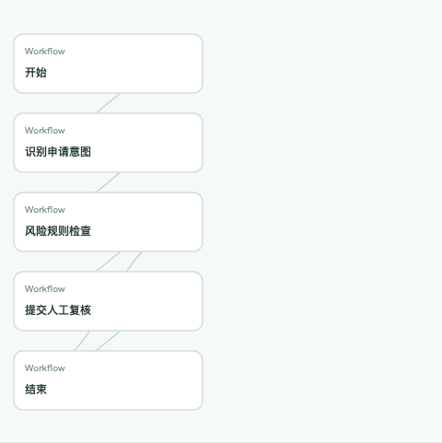
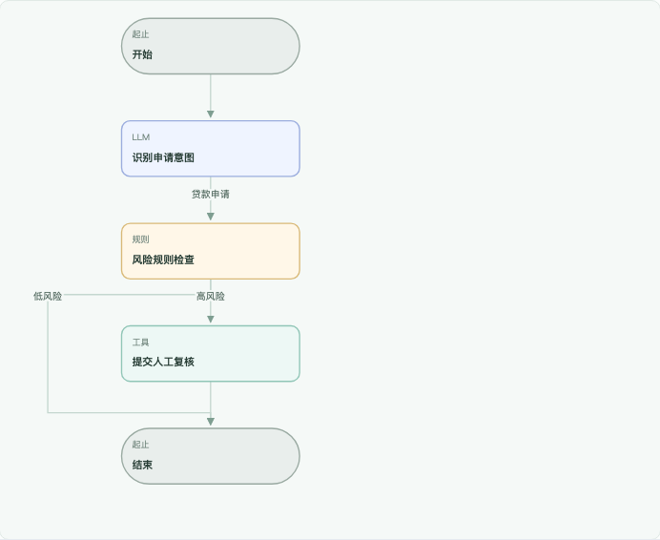
智能体图谱：更清楚地表达工作流执行关系
按 DAG 分层，显示方向和条件；在测评集关联定义中也可查看
旧工程 · 915-NH-WEB
当前工程 · AgentGate
按节点类型分列，流程先后和分支关系不够直观。
按执行关系分层；区分模型、规则、工具与起止节点，显示分支条件。测评集关联定义复用图谱入口。
T19 / DS04 · 同一工作流定义样例通过只读 API 响应提供；图谱完整性依赖目录返回的描述符。
13
Notes:
本报告比较两套冻结源码快照；日期2026-10-09。
旧工程：/Users/baibo/915-NH-WEB/frontend
当前工程：/Users/baibo/915-HN-AgentGate/frontend
旧/左图：/Users/baibo/915-HN-AgentGate/runtime/ui-comparison-20261009/screenshots/tasks-graph-detail-baseline.png
新/右图：/Users/baibo/915-HN-AgentGate/runtime/ui-comparison-20261009/screenshots/tasks-graph-detail-current.png
同一工作流定义样例通过只读 API 响应提供；图谱完整性依赖目录返回的描述符。
T19 工作流按执行关系分层展示
旧：按节点kind排成列，不区分工作流执行类型/条件
新：DAG分层、箭头方向、分支条件，节点区分LLM/规则/工具/起止；循环图回退关系展示
源码旧：/Users/baibo/915-NH-WEB/frontend/src/views/evaluation/components/TargetStructure.vue:62
源码新：/Users/baibo/915-HN-AgentGate/frontend/src/views/evaluation/components/TargetStructure.vue:73
DS04 图谱化查看关联定义
旧：以提示词、Skill/Tool、节点结构三个文本页签显示定义。
新：统一智能体图谱页签，显示 TargetStructure；保留已有会话页签。
源码旧：/Users/baibo/915-NH-WEB/frontend/src/views/datasets/components/DatasetCreateForm.vue:349
源码新：/Users/baibo/915-HN-AgentGate/frontend/src/views/datasets/components/DatasetCreateForm.vue:351

Slide 14
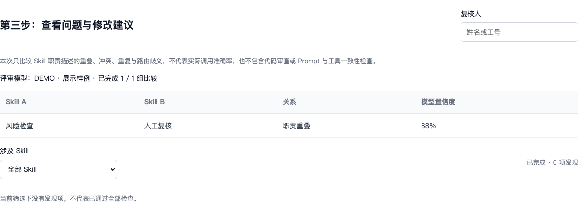

Skill 分析：说明依据、覆盖范围和适用边界
分析条件更明确，结果页补充模型、比较组数和关系证据
旧工程 · 915-NH-WEB
当前工程 · AgentGate
以发现项和复核输入为主，比较范围和模型依据不够集中。
至少两个 Skill 才运行职责比较；展示模型、完成比较组数、关系和置信度，并解释分析边界。
T20 / T21 · 报告状态由明确的 API 样例展示，本轮未调用付费模型；原有静态分析能力不重复计为新增。
14
Notes:
本报告比较两套冻结源码快照；日期2026-10-09。
旧工程：/Users/baibo/915-NH-WEB/frontend
当前工程：/Users/baibo/915-HN-AgentGate/frontend
旧/左图：/Users/baibo/915-HN-AgentGate/runtime/ui-comparison-20261009/screenshots/tasks-analysis-detail-baseline.png
新/右图：/Users/baibo/915-HN-AgentGate/runtime/ui-comparison-20261009/screenshots/tasks-analysis-detail-current.png
报告状态由明确的 API 样例展示，本轮未调用付费模型；原有静态分析能力不重复计为新增。
T20 约束有效分析对象
旧：有1个Skill也可运行职责比较
新：至少2个Skill才允许分析，明确不适用提示
源码旧：/Users/baibo/915-NH-WEB/frontend/src/views/evaluation/components/UpstreamAnalysis.vue:195
源码新：/Users/baibo/915-HN-AgentGate/frontend/src/views/evaluation/components/UpstreamAnalysis.vue:195
T21 分析依据和覆盖范围透明
旧：只有发现项列表和复核输入
新：增加模型名、完成比较组数、两两Skill关系与置信度，声明职责分析边界
源码旧：/Users/baibo/915-NH-WEB/frontend/src/views/evaluation/components/UpstreamAnalysis.vue:412
源码新：/Users/baibo/915-HN-AgentGate/frontend/src/views/evaluation/components/UpstreamAnalysis.vue:415

Slide 15
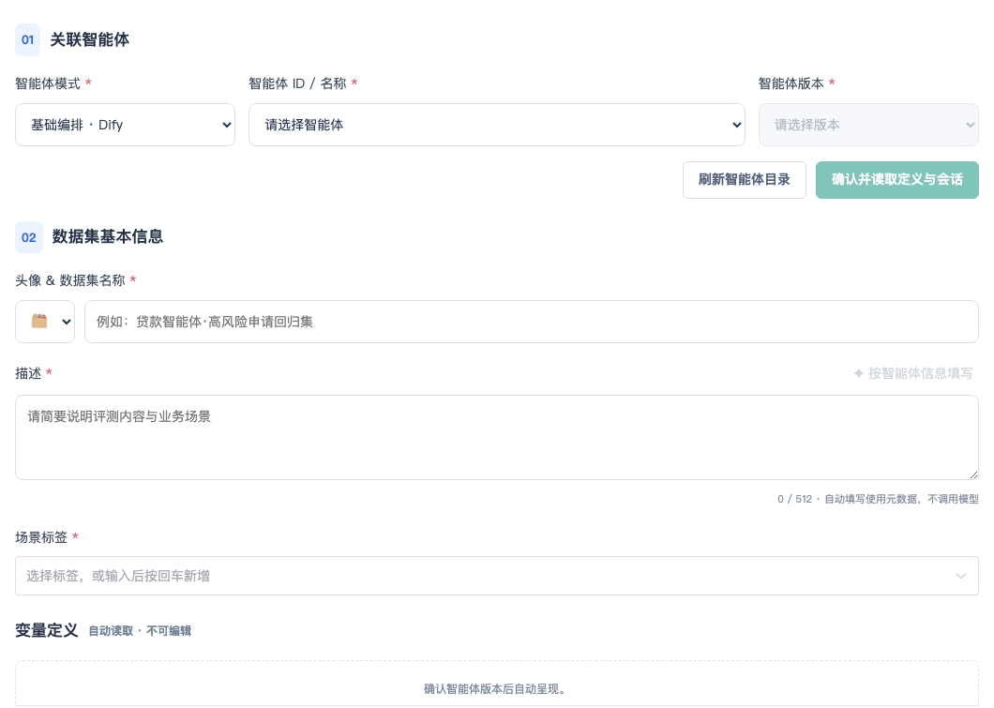
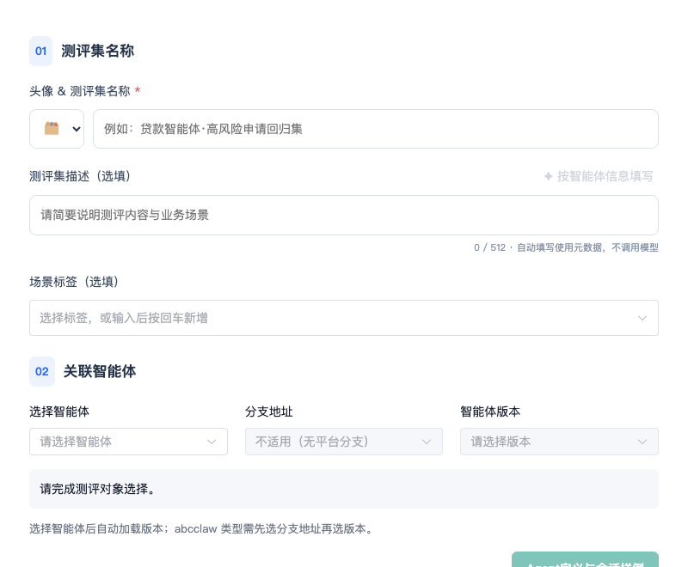
创建测评集：先命名，再决定是否关联对象
名称前置，描述与场景标签选填，关联目录与登录环境一致
旧工程 · 915-NH-WEB
当前工程 · AgentGate
关联智能体位于首步。
名称、描述和场景标签均为前置条件。
名称前置，描述和场景标签选填。
只填名称即可创建空测评集，
弹窗尺寸和滚动方式统一。
DS01 / DS02 / DS03 / SH06 · 名称及卡片名称旧版已有；当前关联控件可操作。关联信息、图标与标签仍不随测评集保存。
15
Notes:
本报告比较两套冻结源码快照；日期2026-10-09。
旧工程：/Users/baibo/915-NH-WEB/frontend
当前工程：/Users/baibo/915-HN-AgentGate/frontend
旧/左图：/Users/baibo/915-HN-AgentGate/runtime/ui-comparison-20261009/screenshots/datasets-create-top-old.png
新/右图：/Users/baibo/915-HN-AgentGate/runtime/ui-comparison-20261009/screenshots/datasets-create-top-new.png
名称及卡片名称旧版已有；当前关联控件可操作。关联信息、图标与标签仍不随测评集保存。
DS01 先命名，再关联智能体
旧：第一步为关联智能体；名称在第二步且位于定义会话区域后。
新：第一步为测评集名称，描述紧随；第二步才关联智能体。
源码旧：/Users/baibo/915-NH-WEB/frontend/src/views/datasets/components/DatasetCreateForm.vue:277
源码新：/Users/baibo/915-HN-AgentGate/frontend/src/views/datasets/components/DatasetCreateForm.vue:274
DS02 降低创建前置条件
旧：创建必须确认智能体、填写名称描述并至少一个场景标签。
新：只必填名称；描述改为单行选填，场景标签选填，可先建立空测评集。
源码旧：/Users/baibo/915-NH-WEB/frontend/src/views/datasets/components/DatasetCreateForm.vue:233
源码新：/Users/baibo/915-HN-AgentGate/frontend/src/views/datasets/components/DatasetCreateForm.vue:233
DS03 关联智能体接入统一目录选择
旧：以 /bank-targets 为目录，基础编排/工作流/云虾及登记版本选择。
新：接入统一 AgentTargetPicker，沿用登录时的行内/行外模式与个人/团队空间；智能体→分支地址→版本级联，类型由目录识别，按来源匹配历史会话。
源码旧：/Users/baibo/915-NH-WEB/frontend/src/views/datasets/components/DatasetCreateForm.vue:156
源码新：/Users/baibo/915-HN-AgentGate/frontend/src/views/datasets/components/DatasetCreateForm.vue:14
SH06 收敛弹窗尺寸与滚动
旧：通用弹窗最大88vh，创建测评集/新增样本分别1060/1050px。
新：通用最大80vh并约束内部滚动；创建测评集/新增样本均800px，确认框标题/按钮更紧凑。
源码旧：/Users/baibo/915-NH-WEB/frontend/src/styles/revision.scss:202
源码新：/Users/baibo/915-HN-AgentGate/frontend/src/styles/revision.scss:239

Slide 16
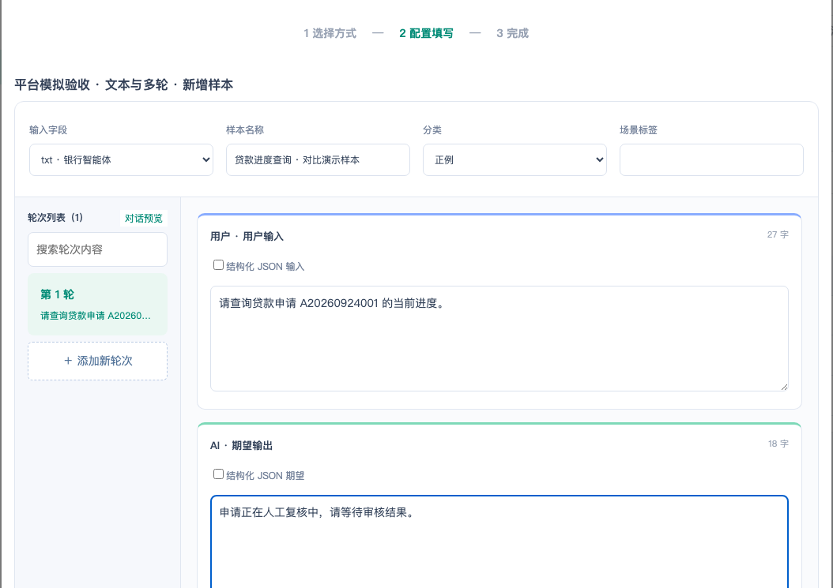
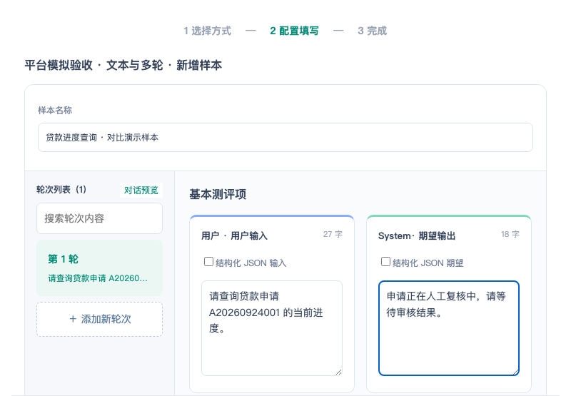
新增样本：围绕输入与期望组织基本测评项
移除常用流程中的冗余字段，输入与期望左右并排
旧工程 · 915-NH-WEB
当前工程 · AgentGate
输入字段、分类、场景标签集中在顶部，
输入和期望上下排列。
基本区突出样本名称、用户输入和 System·期望输出；新样本默认 txt / 正例，保留 JSON 模式。
DS05 / DS06 / DS07 · 删除的是录入控件；既有样本的原值保留。默认字段简化也减少了专业用户可直接调整的入口。
16
Notes:
本报告比较两套冻结源码快照；日期2026-10-09。
旧工程：/Users/baibo/915-NH-WEB/frontend
当前工程：/Users/baibo/915-HN-AgentGate/frontend
旧/左图：/Users/baibo/915-HN-AgentGate/runtime/ui-comparison-20261009/screenshots/datasets-sample-basic-old.png
新/右图：/Users/baibo/915-HN-AgentGate/runtime/ui-comparison-20261009/screenshots/datasets-sample-basic-new.png
删除的是录入控件；既有样本的原值保留。默认字段简化也减少了专业用户可直接调整的入口。
DS05 精简基础录入字段
旧：顶部含输入字段、样本名称、分类、场景标签四组字段。
新：仅留样本名称；新样本默认 txt 输入和正例，已有数据仍保留原值。
源码旧：/Users/baibo/915-NH-WEB/frontend/src/views/datasets/components/SampleEditor.vue:153
源码新：/Users/baibo/915-HN-AgentGate/frontend/src/views/datasets/components/SampleEditor.vue:183
DS06 基本与高级测评项分区
旧：输入、输出、工具纵向堆叠，Skill 在折叠高级检查里。
新：基本测评项集中输入/期望/规则；高级测评项展示工具和 Skill，其他条件及备注折叠。
源码旧：/Users/baibo/915-NH-WEB/frontend/src/views/datasets/components/SampleEditor.vue:197
源码新：/Users/baibo/915-HN-AgentGate/frontend/src/views/datasets/components/SampleEditor.vue:206
DS07 输入与期望并排对照
旧：用户输入与 AI·期望输出上下排列。
新：用户输入与 System·期望输出左右并排，仍可切换 JSON。
源码旧：/Users/baibo/915-NH-WEB/frontend/src/views/datasets/components/SampleEditor.vue:197
源码新：/Users/baibo/915-HN-AgentGate/frontend/src/views/datasets/components/SampleEditor.vue:208

Slide 17
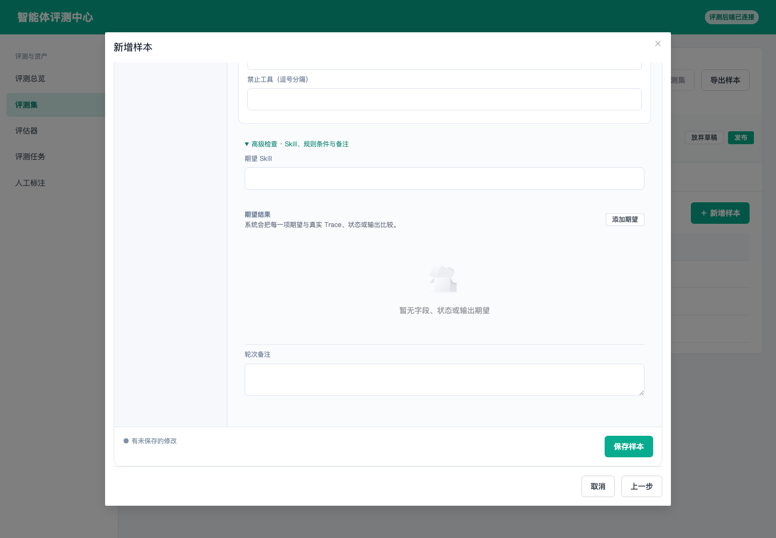
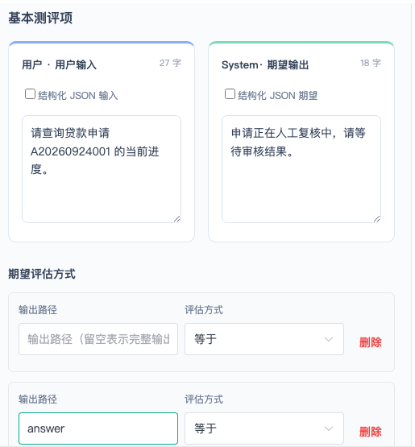
期望评估方式：直接配置路径与多条规则
把常用规则从高级编辑中移到基本区，并保证至少保留一条
旧工程 · 915-NH-WEB
当前工程 · AgentGate
多条输出期望经过高级检查进入，混有名称、类型等完整配置字段。
直接显示输出路径与评估方式；可增加、删除规则行，控件高度一致。
DS08 · 多条期望与条件枚举旧版已有；当前新建多行共享顶部期望输出，不应理解为各行独立期望文本。
17
Notes:
本报告比较两套冻结源码快照；日期2026-10-09。
旧工程：/Users/baibo/915-NH-WEB/frontend
当前工程：/Users/baibo/915-HN-AgentGate/frontend
旧/左图：/Users/baibo/915-HN-AgentGate/runtime/ui-comparison-20261009/screenshots/datasets-sample-rules-old.png
新/右图：/Users/baibo/915-HN-AgentGate/runtime/ui-comparison-20261009/screenshots/datasets-sample-rules-new.png
多条期望与条件枚举旧版已有；当前新建多行共享顶部期望输出，不应理解为各行独立期望文本。
DS08 将输出路径及评估方式直接暴露
旧：完整输出等于规则隐藏在主期望区，其他规则经高级检查→添加期望配置。
新：基本区直接显示输出路径/评估方式，支持增加多行和删除且至少留一行；去掉检查名称等冗余。
源码旧：/Users/baibo/915-NH-WEB/frontend/src/views/datasets/components/ExpectationEditor.vue:102
源码新：/Users/baibo/915-HN-AgentGate/frontend/src/views/datasets/components/ExpectationEditor.vue:122

Slide 18
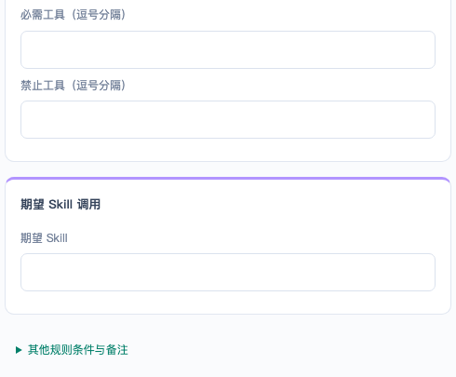
高级测评项：工具与 Skill 的入口更集中
保留原有检查能力，按基础与高级使用场景重排
旧工程 · 915-NH-WEB
当前工程 · AgentGate
工具检查位于主流程，Skill 等检查在更深的高级区域。
高级测评项集中展示期望工具调用和期望 Skill 调用，其他条件与备注折叠。
DS06 · 本页是 DS06 的补充证据，不重复计数；工具和 Skill 检查本身不是本次新建能力。
18
Notes:
本报告比较两套冻结源码快照；日期2026-10-09。
旧工程：/Users/baibo/915-NH-WEB/frontend
当前工程：/Users/baibo/915-HN-AgentGate/frontend
旧/左图：/Users/baibo/915-HN-AgentGate/runtime/ui-comparison-20261009/screenshots/datasets-sample-advanced-old.png
新/右图：/Users/baibo/915-HN-AgentGate/runtime/ui-comparison-20261009/screenshots/datasets-sample-advanced-new.png
本页是 DS06 的补充证据，不重复计数；工具和 Skill 检查本身不是本次新建能力。
DS06 基本与高级测评项分区
旧：输入、输出、工具纵向堆叠，Skill 在折叠高级检查里。
新：基本测评项集中输入/期望/规则；高级测评项展示工具和 Skill，其他条件及备注折叠。
源码旧：/Users/baibo/915-NH-WEB/frontend/src/views/datasets/components/SampleEditor.vue:197
源码新：/Users/baibo/915-HN-AgentGate/frontend/src/views/datasets/components/SampleEditor.vue:206

Slide 19
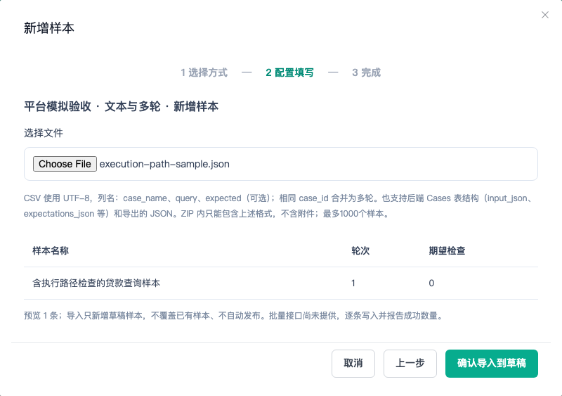
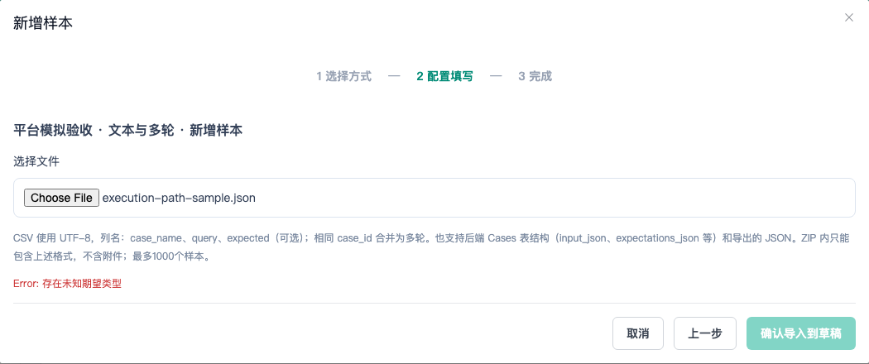
导入样本：接纳执行路径检查并保留原始定义
同一份 execution_path 样例，旧版拒绝，新版可以解析预览
旧工程 · 915-NH-WEB
当前工程 · AgentGate
类型白名单不含 execution_path，导入提示未知期望类型。
支持 workflow / tool / skill 路径校验；编辑时可查看原始检查并保留。
DS09 · 只解析预览，未确认导入。当前预览“期望检查”未计入路径检查，仍显示 0，属于待修复展示遗漏。
19
Notes:
本报告比较两套冻结源码快照；日期2026-10-09。
旧工程：/Users/baibo/915-NH-WEB/frontend
当前工程：/Users/baibo/915-HN-AgentGate/frontend
旧/左图：/Users/baibo/915-HN-AgentGate/runtime/ui-comparison-20261009/screenshots/datasets-execution-import-old.png
新/右图：/Users/baibo/915-HN-AgentGate/runtime/ui-comparison-20261009/screenshots/datasets-execution-import-new.png
只解析预览，未确认导入。当前预览“期望检查”未计入路径检查，仍显示 0，属于待修复展示遗漏。
DS09 支持导入并保留执行路径检查
旧：导入类型白名单不含 execution_path，相关样本报未知期望类型。
新：支持 workflow/tool/skill 执行路径校验；编辑器可展开查看原始检查，保存保留。
源码旧：/Users/baibo/915-NH-WEB/frontend/src/views/datasets/utils/sample-import.ts:205
源码新：/Users/baibo/915-HN-AgentGate/frontend/src/views/datasets/utils/sample-import.ts:39

Slide 20
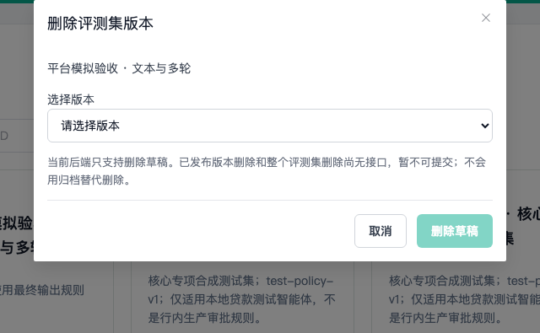
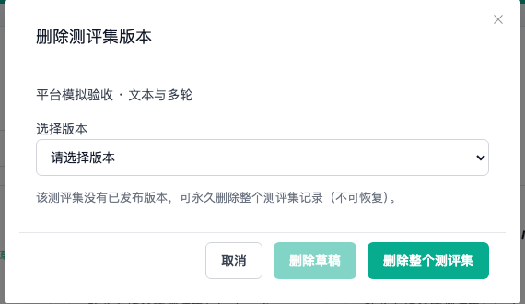
测评集清理：仅有草稿的记录可以整体删除
让未发布的试验资产可清理，同时保留发布版本约束
旧工程 · 915-NH-WEB
当前工程 · AgentGate
对话框提示整条记录删除尚不支持，只提供草稿清理。
没有已发布版本时，可经二次确认删除整个测评集；有发布版本时仍有限制。
DS10 · 两图使用同一个仅草稿状态样例；未执行任何删除。
20
Notes:
本报告比较两套冻结源码快照；日期2026-10-09。
旧工程：/Users/baibo/915-NH-WEB/frontend
当前工程：/Users/baibo/915-HN-AgentGate/frontend
旧/左图：/Users/baibo/915-HN-AgentGate/runtime/ui-comparison-20261009/screenshots/datasets-delete-old.png
新/右图：/Users/baibo/915-HN-AgentGate/runtime/ui-comparison-20261009/screenshots/datasets-delete-new.png
两图使用同一个仅草稿状态样例；未执行任何删除。
DS10 可清理仅草稿的整个测评集
旧：仅删除草稿；整个记录删除显示接口不支持。
新：无已发布版本时可删除整个记录，二次确认；含发布版本仍只允许删草稿。
源码旧：/Users/baibo/915-NH-WEB/frontend/src/views/datasets/index.vue:964
源码新：/Users/baibo/915-HN-AgentGate/frontend/src/views/datasets/index.vue:100

Slide 21
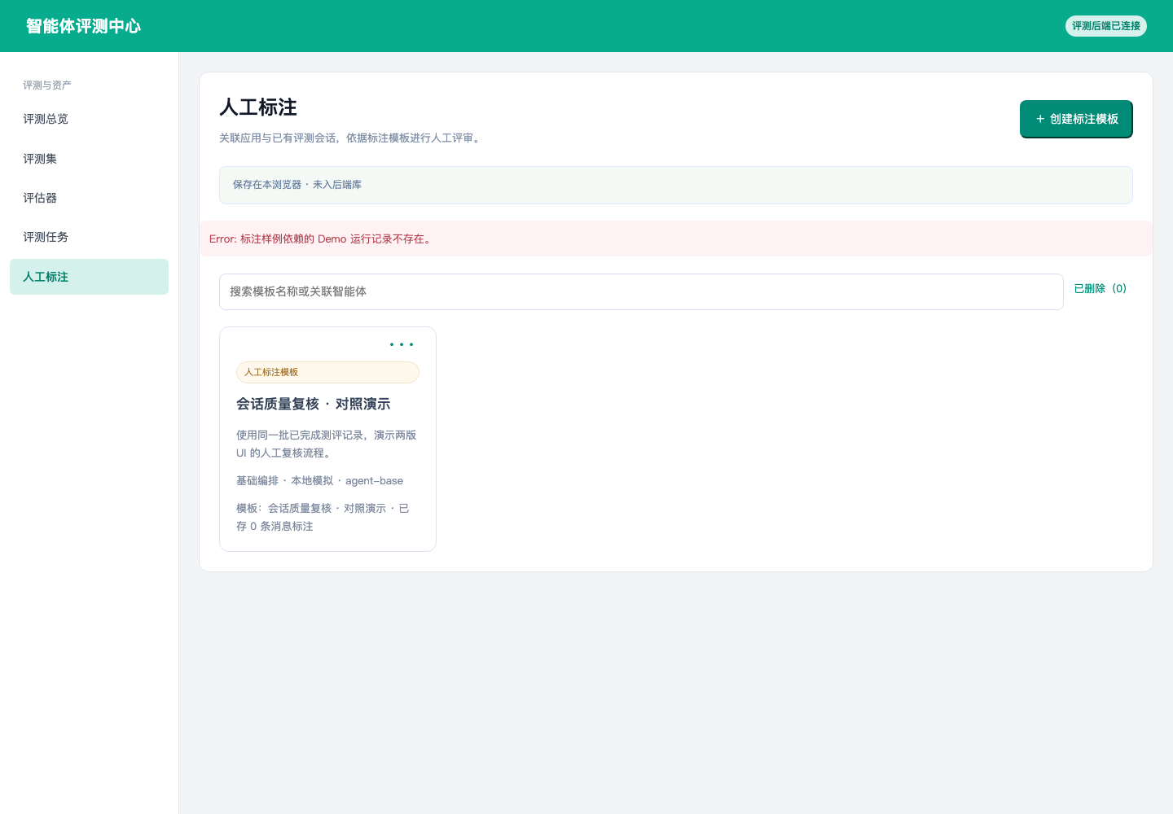
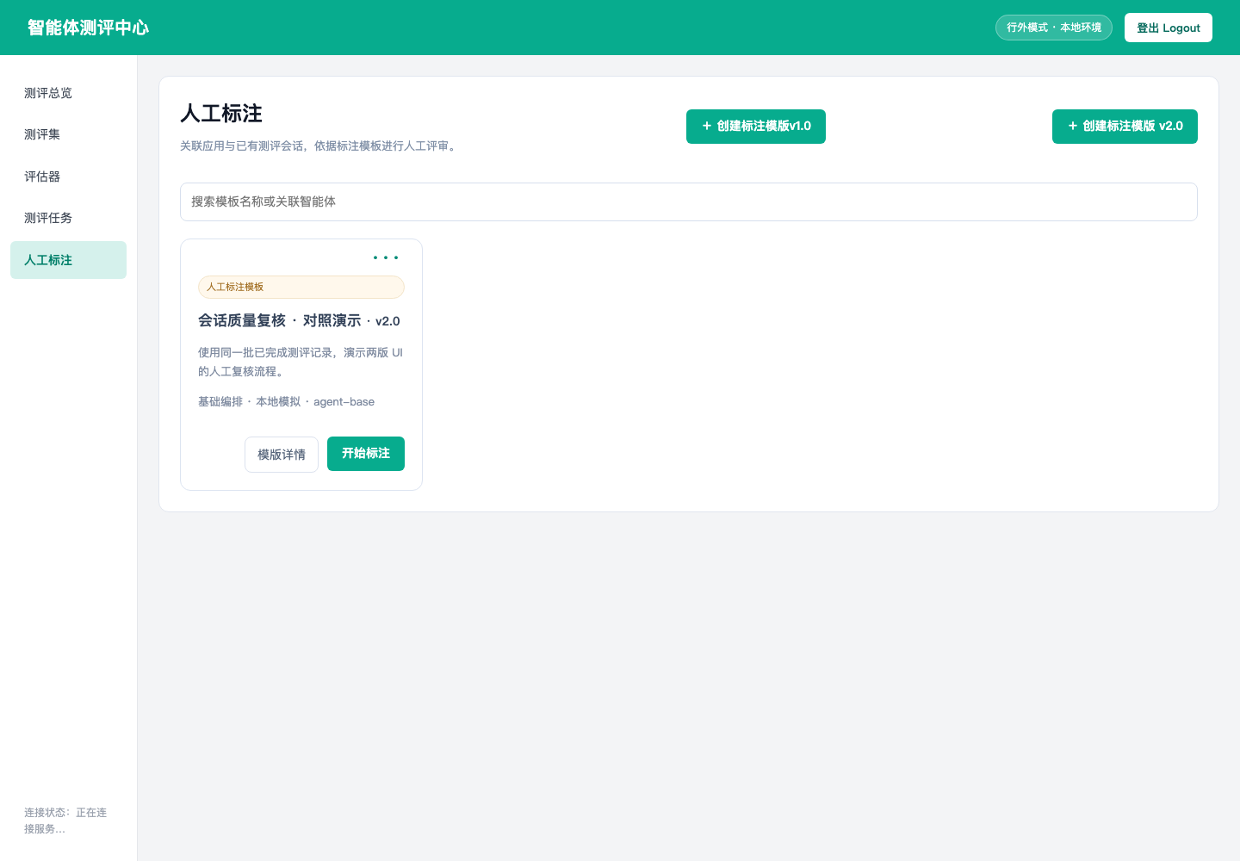
人工标注目录：保留 V1，增加 V2 独立入口
模版详情与开始标注分开，主要操作按钮风格统一
旧工程 · 915-NH-WEB
当前工程 · AgentGate
单一创建入口，模版卡片承担进入标注的动作。
V1 / V2 分别创建；V2 卡片明确提供“模版详情”和“开始标注”，按钮与测评集保持一致。
AN01 / SH04 · 两图为隔离浏览器中的演示模版；模版与标注记录仍保存在本浏览器。 本页分别截取创建入口与模版卡片。
21
Notes:
本报告比较两套冻结源码快照；日期2026-10-09。
旧工程：/Users/baibo/915-NH-WEB/frontend
当前工程：/Users/baibo/915-HN-AgentGate/frontend
旧/左图：/Users/baibo/915-HN-AgentGate/runtime/ui-comparison-20261009/screenshots/annotation-old-catalog.png
新/右图：/Users/baibo/915-HN-AgentGate/runtime/ui-comparison-20261009/screenshots/annotation-new-catalog.png
两图为隔离浏览器中的演示模版；模版与标注记录仍保存在本浏览器。 本页分别截取创建入口与模版卡片。
SH04 统一主要操作按钮
旧：标注/评估器 asset-primary 深绿色覆盖样式，和创建数据集不同。
新：asset-primary 与 primary 共用绿色、字重、内边距和交互态。
源码旧：/Users/baibo/915-NH-WEB/frontend/src/styles/review-assets.scss:128
源码新：/Users/baibo/915-HN-AgentGate/frontend/src/styles/main.scss:110
AN01 V1、V2 模版独立入口与详情/标注分流
旧：单一创建标注模板入口，卡片点击进入标注。
新：保留 V1 并新增 V2 创建入口；V2 卡片展示版本标识、模版详情和开始标注两个明确动作。
源码旧：/Users/baibo/915-NH-WEB/frontend/src/views/evaluation/components/AnnotationAssets.vue:505
源码新：/Users/baibo/915-HN-AgentGate/frontend/src/views/evaluation/components/AnnotationAssets.vue:861

Slide 22
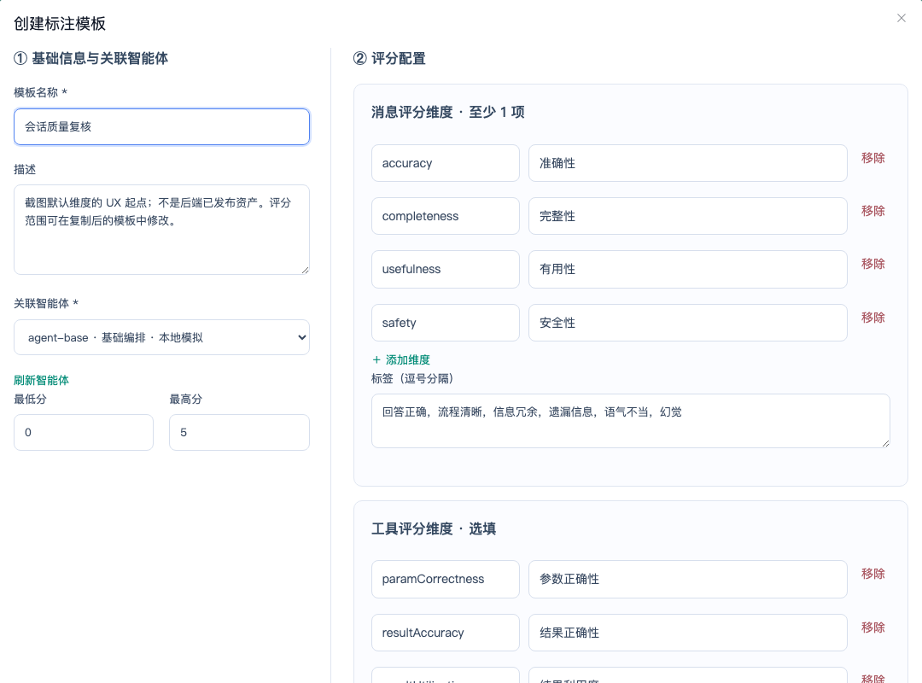
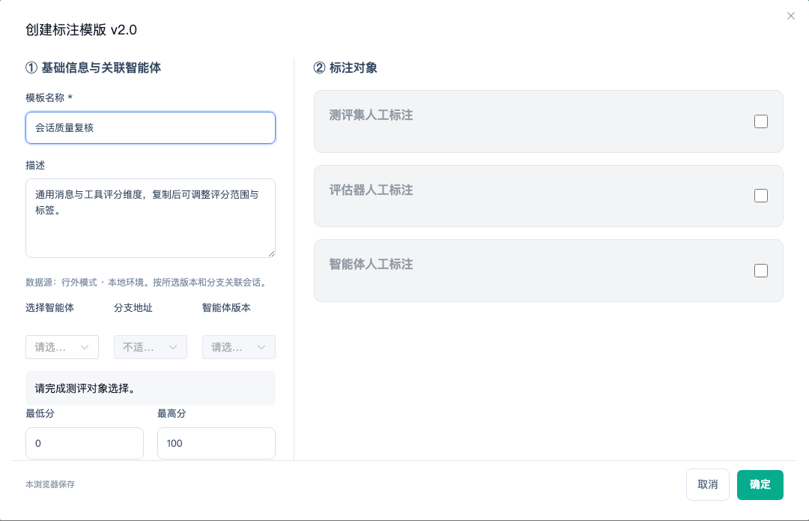
V2 模版：由使用者选择本次标注对象
关联精确 Agent 版本；对象勾选后再展开维度和标签配置
旧工程 · 915-NH-WEB
当前工程 · AgentGate
关联智能体为单一下拉；消息、工具评分区固定展示，默认范围 0–5。
按分支/版本定位待标注会话；测评集、评估器、智能体对象可分别开关，V2 默认 0–100。
AN02 / AN03 · 旧目录使用契约演示响应；“智能体人工标注”执行页仅有“待设计”标题，未计为已完成功能。
22
Notes:
本报告比较两套冻结源码快照；日期2026-10-09。
旧工程：/Users/baibo/915-NH-WEB/frontend
当前工程：/Users/baibo/915-HN-AgentGate/frontend
旧/左图：/Users/baibo/915-HN-AgentGate/runtime/ui-comparison-20261009/screenshots/annotation-old-create.png
新/右图：/Users/baibo/915-HN-AgentGate/runtime/ui-comparison-20261009/screenshots/annotation-new-create-default.png
旧目录使用契约演示响应；“智能体人工标注”执行页仅有“待设计”标题，未计为已完成功能。
AN02 关联精确 Agent、分支、版本并按登录模式读取目录
旧：/bank-targets 的单一关联智能体下拉；模板只保存 agent 引用，未让用户选分支版本。
新：通过统一目录选择智能体、分支和版本；团队/个人空间在登录时确定，类型由目录识别。行内/行外数据源分流，按精确版本筛选待标注会话。
源码旧：/Users/baibo/915-NH-WEB/frontend/src/views/evaluation/components/AnnotationAssets.vue:658
源码新：/Users/baibo/915-HN-AgentGate/frontend/src/views/evaluation/components/AnnotationAssets.vue:1048
AN03 按标注对象开关配置维度与标签
旧：消息评分与工具评分两块固定展示，默认评分范围 0—5。
新：测评集、评估器、智能体三类对象可勾选展开各自维度/标签；V2 默认 0—100。智能体执行页仍待设计，不计为已完成的智能体标注。
源码旧：/Users/baibo/915-NH-WEB/frontend/src/views/evaluation/components/AnnotationAssets.vue:680
源码新：/Users/baibo/915-HN-AgentGate/frontend/src/views/evaluation/components/AnnotationAssets.vue:1077

Slide 23
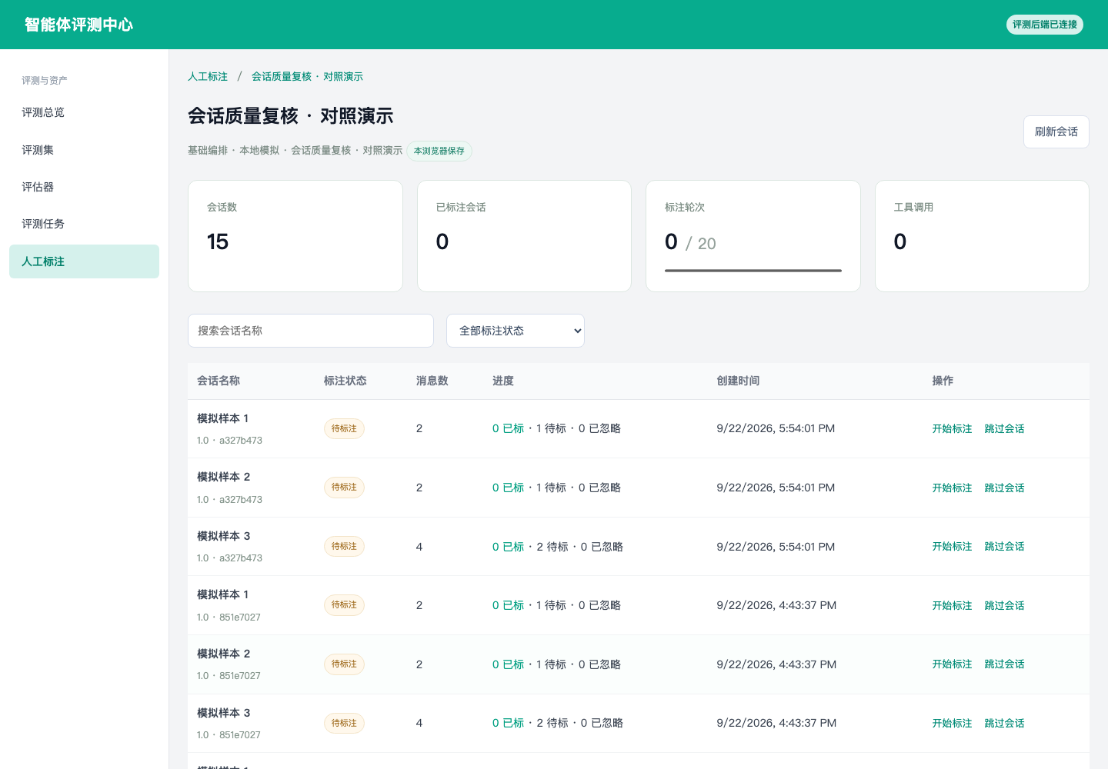
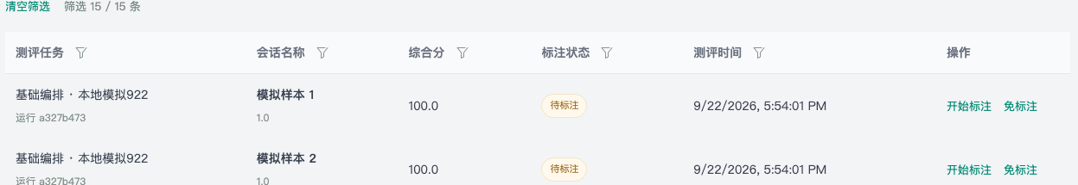
V2 会话列表：让优先级判断发生在列表中
增加测评任务、综合分和测评时间；过滤控件按需打开
旧工程 · 915-NH-WEB
01
移除消息数和进度，显示任务、综合分与测评时间。
02
列头小图标打开筛选；分数支持区间和 Bad Case。
当前工程 · AgentGate
03
开始标注 / 免标注同排，操作列保持末位，可恢复标注。
AN04 / AN05 / AN06 · Bad Case 依据主评估器失败、错误或待复核判定，不是人为设置的低分阈值。
23
Notes:
本报告比较两套冻结源码快照；日期2026-10-09。
旧工程：/Users/baibo/915-NH-WEB/frontend
当前工程：/Users/baibo/915-HN-AgentGate/frontend
旧/左图：/Users/baibo/915-HN-AgentGate/runtime/ui-comparison-20261009/screenshots/annotation-old-list.png
新/右图：/Users/baibo/915-HN-AgentGate/runtime/ui-comparison-20261009/screenshots/annotation-new-list.png
Bad Case 依据主评估器失败、错误或待复核判定，不是人为设置的低分阈值。
AN04 以任务、综合分、测评时间建立会话上下文
旧：会话名称、标注状态、消息数、进度、创建时间。
新：显示测评任务、会话名称、综合分、标注状态、测评时间；去除消息数和进度冗余，操作列位于末尾。
源码旧：/Users/baibo/915-NH-WEB/frontend/src/views/evaluation/components/AnnotationAssets.vue:777
源码新：/Users/baibo/915-HN-AgentGate/frontend/src/views/evaluation/components/AnnotationV2Workspace.vue:82
AN05 列头按需筛选、分数区间与 Bad Case 直达
旧：页面常驻会话名称搜索框和标注状态下拉。
新：各列通过过滤图标弹出控件；支持任务、名称、综合分区间/Bad Case、状态、时间，并有单列小叉清空及全局清空。
源码旧：/Users/baibo/915-NH-WEB/frontend/src/views/evaluation/components/AnnotationAssets.vue:761
源码新：/Users/baibo/915-HN-AgentGate/frontend/src/views/evaluation/components/AnnotationV2Workspace.vue:266
AN06 明确免标注与恢复标注动作
旧：行内跳过会话 / 恢复会话，状态为已跳过。
新：操作统一为开始标注、免标注；支持恢复标注，列表及概览直接显示免标注状态。
源码旧：/Users/baibo/915-NH-WEB/frontend/src/views/evaluation/components/AnnotationAssets.vue:820
源码新：/Users/baibo/915-HN-AgentGate/frontend/src/views/evaluation/components/AnnotationV2Workspace.vue:380

Slide 24
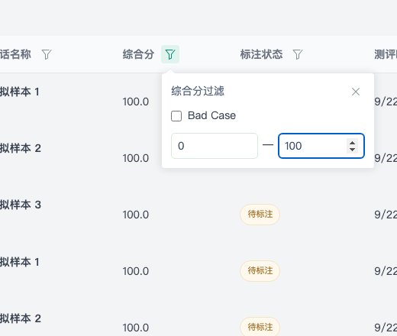
V2 筛选：分数区间与 Bad Case 放在同一处
默认不占据页面空间，单列与全部筛选均可清空
旧工程 · 915-NH-WEB
当前工程 · AgentGate
会话搜索与状态下拉常驻；缺少综合分和任务筛选。
点列头图标展开筛选；区间、Bad Case 和清空动作集中在弹层。
AN05 · 本页补充 AN05 的交互证据，不重复计数；演示筛选未修改会话或标注。
24
Notes:
本报告比较两套冻结源码快照；日期2026-10-09。
旧工程：/Users/baibo/915-NH-WEB/frontend
当前工程：/Users/baibo/915-HN-AgentGate/frontend
旧/左图：/Users/baibo/915-HN-AgentGate/runtime/ui-comparison-20261009/screenshots/annotation-old-list.png
新/右图：/Users/baibo/915-HN-AgentGate/runtime/ui-comparison-20261009/screenshots/annotation-new-score-filter.png
本页补充 AN05 的交互证据，不重复计数；演示筛选未修改会话或标注。
AN05 列头按需筛选、分数区间与 Bad Case 直达
旧：页面常驻会话名称搜索框和标注状态下拉。
新：各列通过过滤图标弹出控件；支持任务、名称、综合分区间/Bad Case、状态、时间，并有单列小叉清空及全局清空。
源码旧：/Users/baibo/915-NH-WEB/frontend/src/views/evaluation/components/AnnotationAssets.vue:761
源码新：/Users/baibo/915-HN-AgentGate/frontend/src/views/evaluation/components/AnnotationV2Workspace.vue:266

Slide 25
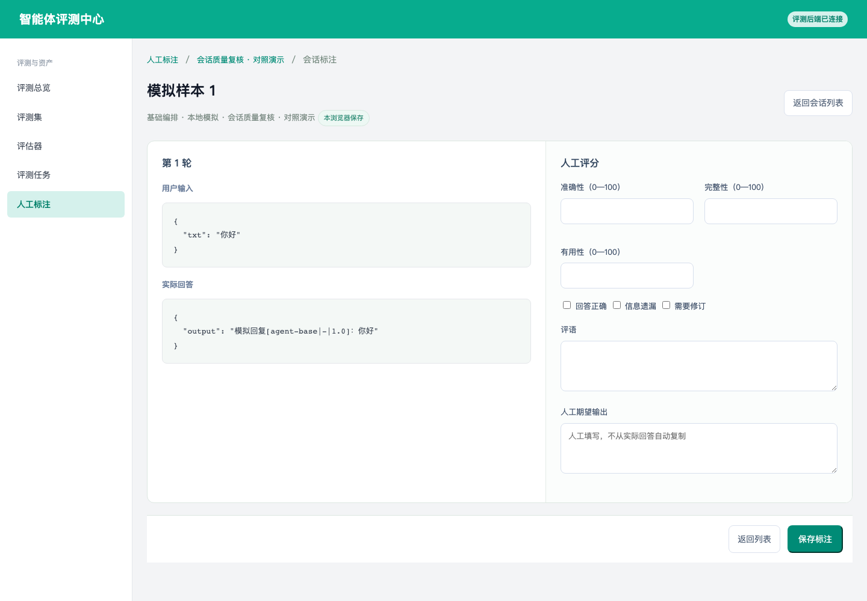
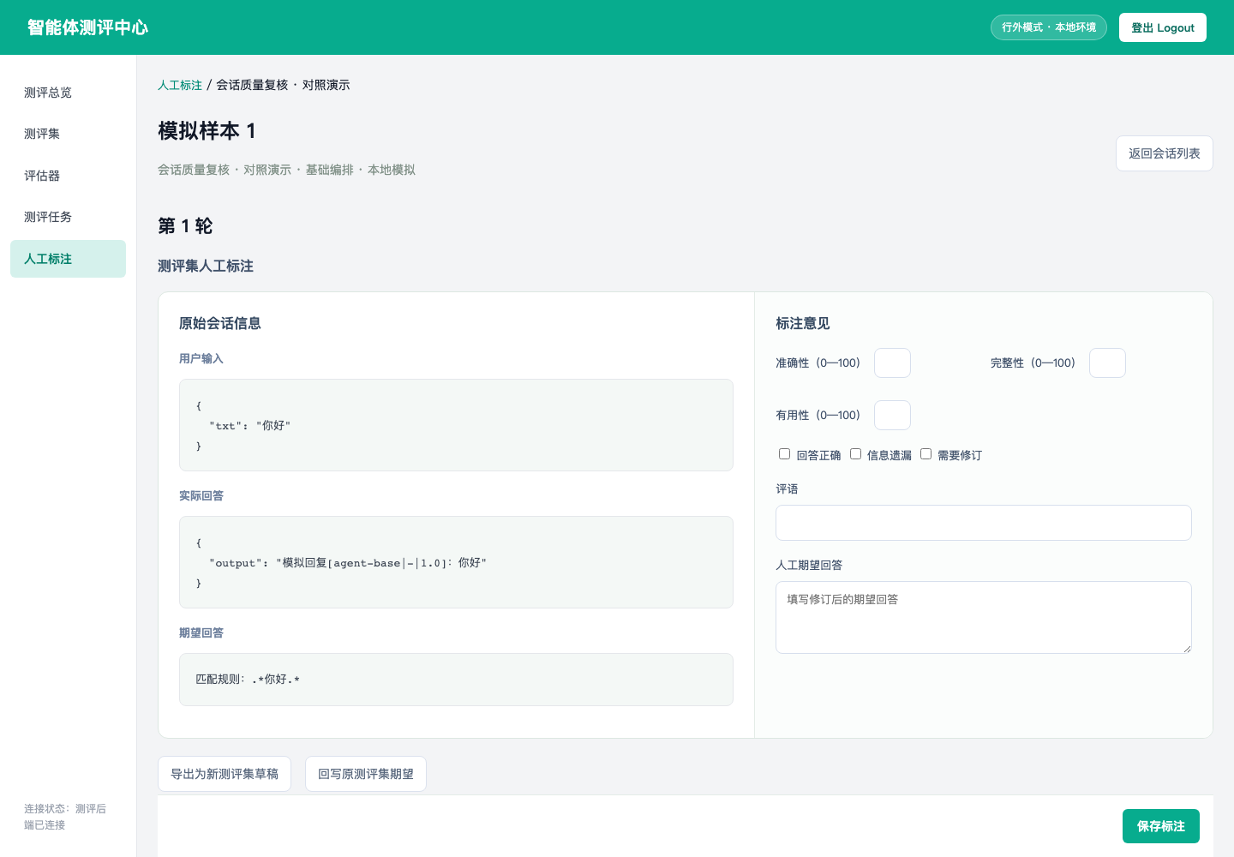
会话标注：左侧证据，右侧录入意见
V2 测评集标注把用户输入、实际回答、期望回答放在同一对照区
旧工程 · 915-NH-WEB
当前工程 · AgentGate
消息评分围绕输入、实际回答；原始期望未完整呈现在证据区。
按轮次与勾选对象组织内容；紧凑分数框、单行评语和修订期望便于并排核对。
AN07 · 两图为同一个模拟样本；右侧意见不会自动影响已有自动评分结果。
25
Notes:
本报告比较两套冻结源码快照；日期2026-10-09。
旧工程：/Users/baibo/915-NH-WEB/frontend
当前工程：/Users/baibo/915-HN-AgentGate/frontend
旧/左图：/Users/baibo/915-HN-AgentGate/runtime/ui-comparison-20261009/screenshots/annotation-old-detail.png
新/右图：/Users/baibo/915-HN-AgentGate/runtime/ui-comparison-20261009/screenshots/annotation-new-dataset-detail.png
两图为同一个模拟样本；右侧意见不会自动影响已有自动评分结果。
AN07 按轮次/对象组织左右对照标注
旧：每轮用户输入、实际回答与消息评分并排；评语为多行，原始期望未展示。
新：按勾选对象在每轮组织标注区；测评集区左侧同时呈现输入、实际、期望，右侧评分/标签/单行评语/修订期望，评分框收窄。
源码旧：/Users/baibo/915-NH-WEB/frontend/src/views/evaluation/components/AnnotationAssets.vue:866
源码新：/Users/baibo/915-HN-AgentGate/frontend/src/views/evaluation/components/AnnotationV2Editor.vue:139

Slide 26
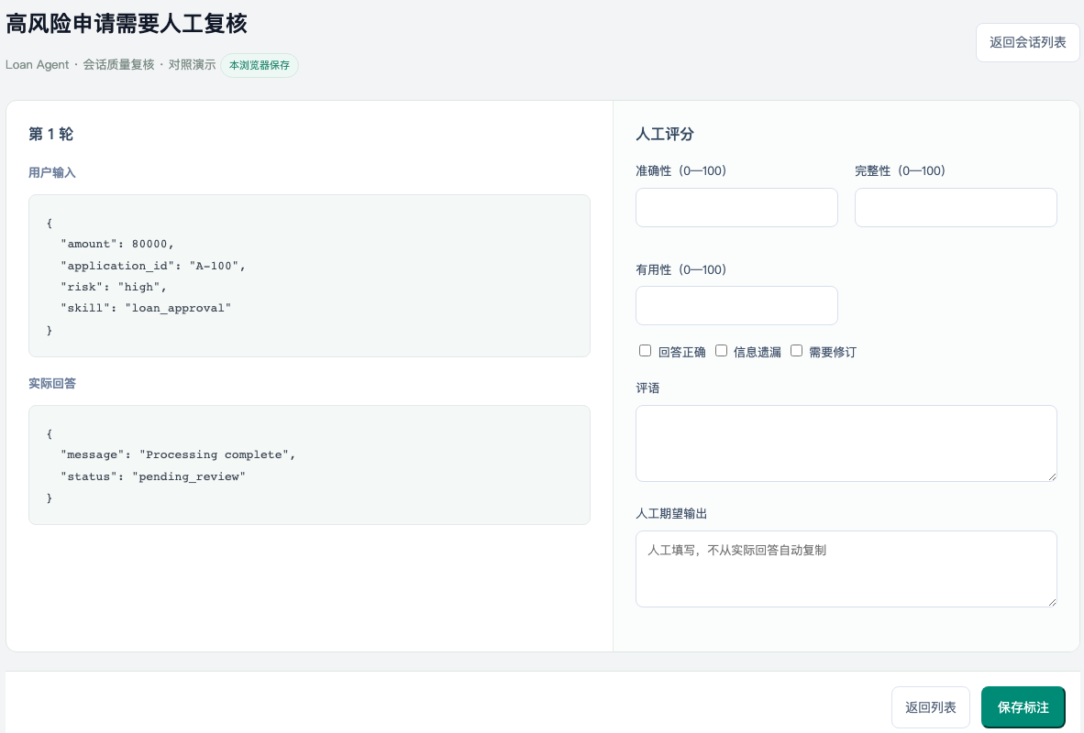
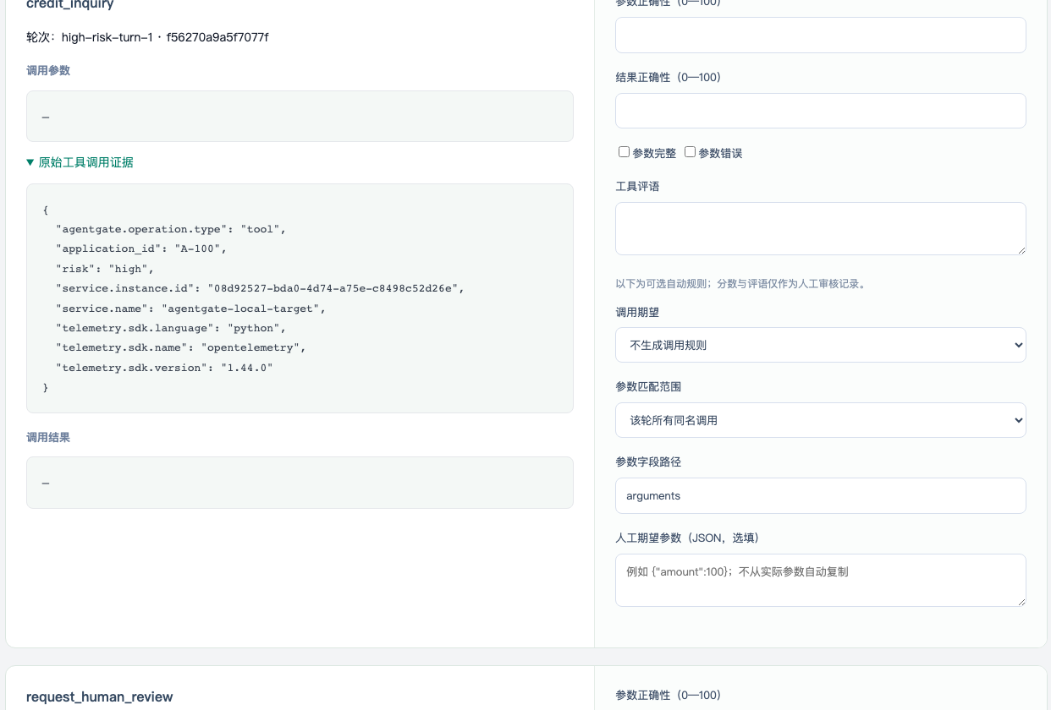
V1 工具标注：逐调用评分与证据入口已接通
不再只有模版中的工具维度配置，实际会话也有工具评分区
旧工程 · 915-NH-WEB
当前工程 · AgentGate
相同贷款会话只呈现消息标注，无法按具体调用填写工具评分。
每次工具调用可评分、打标签、写评语，并设置必须/禁止调用及参数规则。
AN08 · 此历史 Trace 部分参数/返回值缺失；展开原始属性可查看已有证据，不能把“—”视为完整采集。
26
Notes:
本报告比较两套冻结源码快照；日期2026-10-09。
旧工程：/Users/baibo/915-NH-WEB/frontend
当前工程：/Users/baibo/915-HN-AgentGate/frontend
旧/左图：/Users/baibo/915-HN-AgentGate/runtime/ui-comparison-20261009/screenshots/annotation-old-tool-review.png
新/右图：/Users/baibo/915-HN-AgentGate/runtime/ui-comparison-20261009/screenshots/annotation-new-tool-review.png
此历史 Trace 部分参数/返回值缺失；展开原始属性可查看已有证据，不能把“—”视为完整采集。
AN08 工具评分落到真实调用证据与规则期望
旧：模板可配置工具评分维度，但会话页只渲染消息评分；没有逐调用工具标注区。
新：展示真实 Trace 的工具参数/返回值/所属轮次，逐调用评分/标签/评语；可配置必须或禁止调用及参数匹配规则。
源码旧：/Users/baibo/915-NH-WEB/frontend/src/views/evaluation/components/AnnotationAssets.vue:866
源码新：/Users/baibo/915-HN-AgentGate/frontend/src/views/evaluation/components/AnnotationAssets.vue:1461

Slide 27
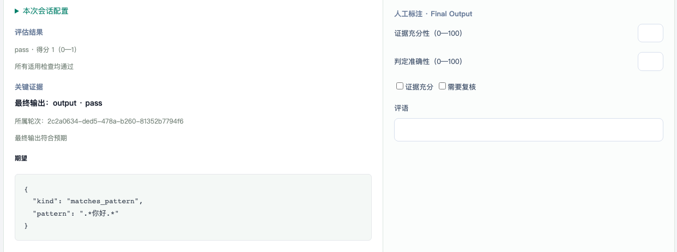
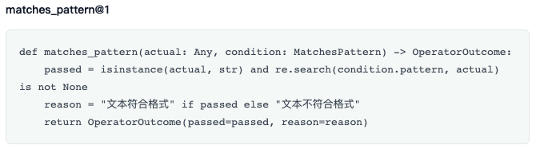
V2 规则评估器标注：审阅判定依据与关键代码
默认折叠每个评估器，左右证据与人工意见同步展开
旧工程 · 915-NH-WEB
当前工程 · AgentGate
旧版提供消息评分，缺少本次评估器的证据与规则代码审阅区。
展开后展示结果、期望与实际、完整证据和规则关键代码，右侧对应人工评分。
AN09 · 旧版最近对应页见第 25 页。关键代码来自当前服务的对应实现，不等于历史运行源码快照。
27
Notes:
本报告比较两套冻结源码快照；日期2026-10-09。
旧工程：/Users/baibo/915-NH-WEB/frontend
当前工程：/Users/baibo/915-HN-AgentGate/frontend
旧/左图：/Users/baibo/915-HN-AgentGate/runtime/ui-comparison-20261009/screenshots/annotation-old-detail.png
新/右图：/Users/baibo/915-HN-AgentGate/runtime/ui-comparison-20261009/screenshots/annotation-new-evaluator-expanded.png
补充截图：/Users/baibo/915-HN-AgentGate/runtime/ui-comparison-20261009/screenshots/annotation-new-rule-code.png
旧版最近对应页见第 25 页。关键代码来自当前服务的对应实现，不等于历史运行源码快照。
AN09 规则评估器证据、结果、关键代码联动折叠
旧：没有对本次实际评估器的人工审阅表单。
新：列出运行配置的每个评估器；规则默认折叠，展开后左右同时展示期望/实际证据、结果、当前实现关键代码与人工评分。
源码旧：/Users/baibo/915-NH-WEB/frontend/src/views/evaluation/components/AnnotationAssets.vue:866
源码新：/Users/baibo/915-HN-AgentGate/frontend/src/views/evaluation/components/EvaluatorAnnotation.vue:33

Slide 28
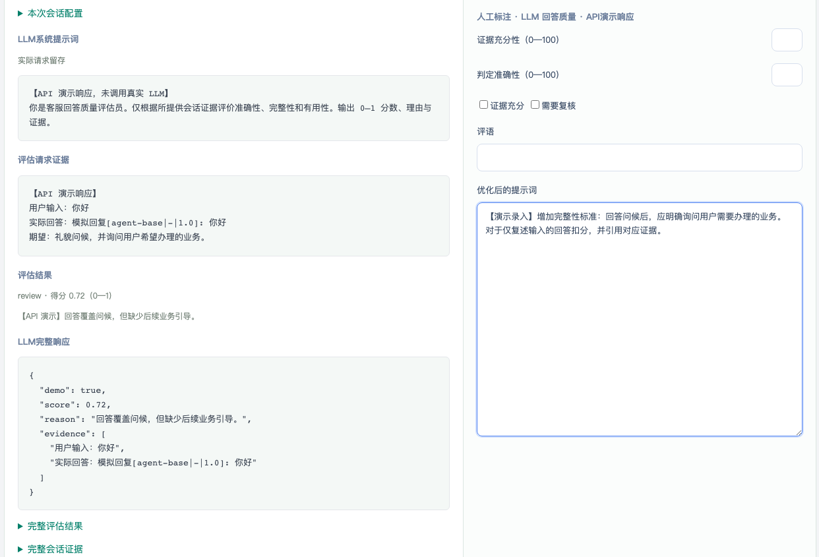
V2 LLM 标注：检查完整证据并录入优化提示词
区分实际留存与重建来源，把评审过程显式呈现给检查者
旧工程 · 915-NH-WEB
当前工程 · AgentGate
旧版仅有消息层评分，缺少 LLM 评估请求、响应和提示词审阅入口。
展示系统提示词、输入证据与响应；右侧可录入优化后的提示词并随标注保存。
AN10 · 右图为明确的 API 演示响应，未调用真实 LLM，也不是该历史运行的实际评估。优化提示词尚未自动发布或重跑。
28
Notes:
本报告比较两套冻结源码快照；日期2026-10-09。
旧工程：/Users/baibo/915-NH-WEB/frontend
当前工程：/Users/baibo/915-HN-AgentGate/frontend
旧/左图：/Users/baibo/915-HN-AgentGate/runtime/ui-comparison-20261009/screenshots/annotation-old-detail.png
新/右图：/Users/baibo/915-HN-AgentGate/runtime/ui-comparison-20261009/screenshots/annotation-new-llm-evidence-fixture.png
右图为明确的 API 演示响应，未调用真实 LLM，也不是该历史运行的实际评估。优化提示词尚未自动发布或重跑。
AN10 LLM 实际提示词/证据/响应与优化提示词录入
旧：没有本次 LLM 评估请求和完整响应的人工审阅入口。
新：显示系统提示词、请求证据、评估结果、完整响应，并区分实际留存与重建来源；右侧录入优化提示词随标注保存。
源码旧：/Users/baibo/915-NH-WEB/frontend/src/views/evaluation/components/AnnotationAssets.vue:866
源码新：/Users/baibo/915-HN-AgentGate/frontend/src/views/evaluation/components/EvaluatorAnnotation.vue:56

Slide 29
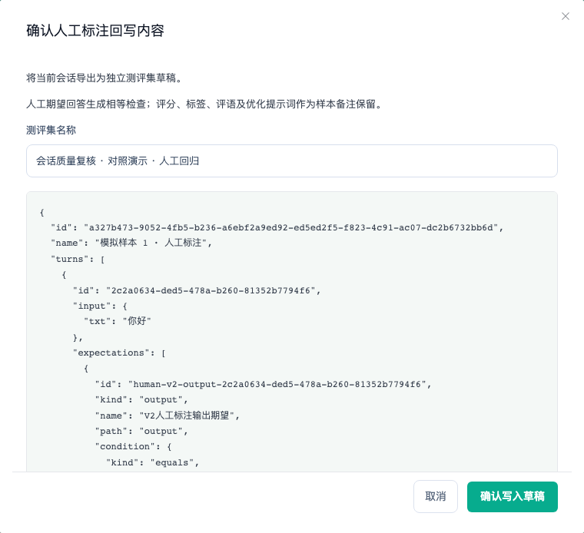
标注反馈：导出新草稿，或回写原测评集期望
两个出口位于测评集人工标注区底部，写入前先预览变化
旧工程 · 915-NH-WEB
当前工程 · AgentGate
旧版只有保存标注，意见留在浏览器中，
没有生成或回写测评集的出口。
新增两个草稿出口，写入前预览内容。
回写时校验样本、轮次和冲突，
不会直接修改已发布版本。
AN11 / AN12 · 右图展示测评集模块底部入口与导出预览。未点击确认；标注本体仍在浏览器中。
29
Notes:
本报告比较两套冻结源码快照；日期2026-10-09。
旧工程：/Users/baibo/915-NH-WEB/frontend
当前工程：/Users/baibo/915-HN-AgentGate/frontend
旧/左图：/Users/baibo/915-HN-AgentGate/runtime/ui-comparison-20261009/screenshots/annotation-old-detail.png
新/右图：/Users/baibo/915-HN-AgentGate/runtime/ui-comparison-20261009/screenshots/annotation-new-export-preview.png
补充截图：/Users/baibo/915-HN-AgentGate/runtime/ui-comparison-20261009/screenshots/annotation-new-dataset-detail.png
右图展示测评集模块底部入口与导出预览。未点击确认；标注本体仍在浏览器中。
AN11 人工标注导出新测评集草稿
旧：标注仅在浏览器保存，未提供测评集出口。
新：V1、V2 均可将已保存标注转换为新测评集草稿；V2 操作位于测评集标注区底部，含预览及目标跳转。
源码旧：/Users/baibo/915-NH-WEB/frontend/src/views/evaluation/components/AnnotationAssets.vue:903
源码新：/Users/baibo/915-HN-AgentGate/frontend/src/views/evaluation/components/AnnotationV2Feedback.vue:126
AN12 修订期望回写原测评集草稿
旧：人工期望只是本地标注字段，未影响后端样本期望。
新：已保存人工期望可预览并回写原测评集草稿；校验输入/轮次/样本存在性及草稿变化，发布版本保持不变。
源码旧：/Users/baibo/915-NH-WEB/frontend/src/views/evaluation/components/AnnotationAssets.vue:891
源码新：/Users/baibo/915-HN-AgentGate/frontend/src/views/evaluation/components/AnnotationV2Feedback.vue:77

Slide 30
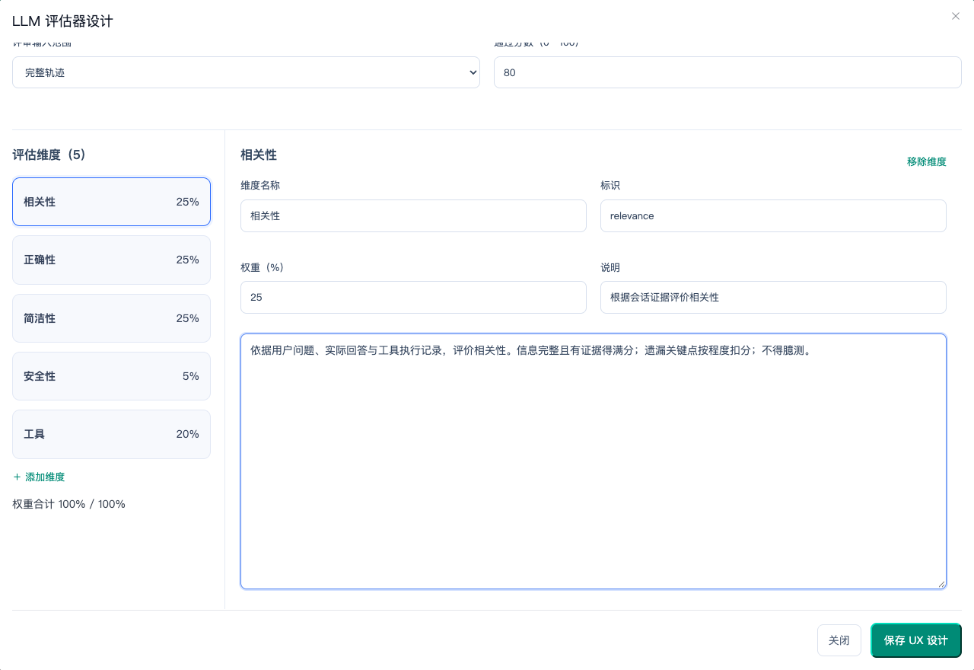
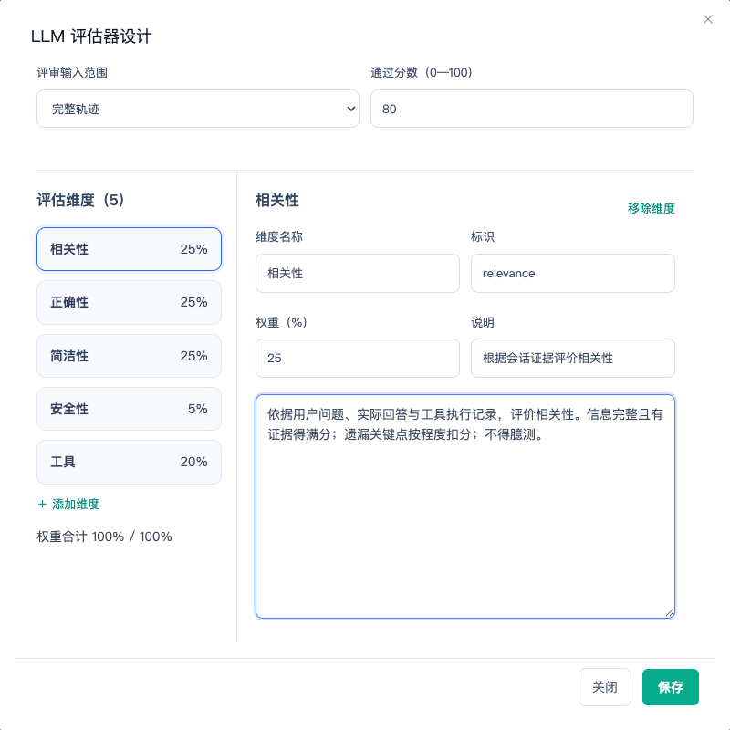
LLM 设计保存：从页内暂存变为后端草稿
保存动作现在有明确的持久化语义，可重新进入并继续编辑
旧工程 · 915-NH-WEB
当前工程 · AgentGate
“保存 UX 设计”只更新页内数组，刷新后清除。
“保存”写入后端草稿，保留模型、范围、阈值、维度提示词和权重；错误时保留编辑内容。
EV01 · 截图为相同演示设计的未提交编辑态；持久化结论由保存/读取接口实现与既有浏览器测试支撑。
30
Notes:
本报告比较两套冻结源码快照；日期2026-10-09。
旧工程：/Users/baibo/915-NH-WEB/frontend
当前工程：/Users/baibo/915-HN-AgentGate/frontend
旧/左图：/Users/baibo/915-HN-AgentGate/runtime/ui-comparison-20261009/screenshots/evaluator-baseline-design-bottom.png
新/右图：/Users/baibo/915-HN-AgentGate/runtime/ui-comparison-20261009/screenshots/evaluator-current-design-bottom.png
截图为相同演示设计的未提交编辑态；持久化结论由保存/读取接口实现与既有浏览器测试支撑。
EV01 LLM 设计保存为后端可恢复草稿
旧：保存 UX 设计只更新页内数组；页面明确提示刷新后清除。
新：保存完整名称、描述、模型、范围、阈值、维度提示词及权重到后端；重新进入可继续编辑草稿，列表显示草稿状态。
源码旧：/Users/baibo/915-NH-WEB/frontend/src/views/evaluation/components/JudgeSystem.vue:161
源码新：/Users/baibo/915-HN-AgentGate/frontend/src/views/evaluation/components/JudgeSystem.vue:226

Slide 31
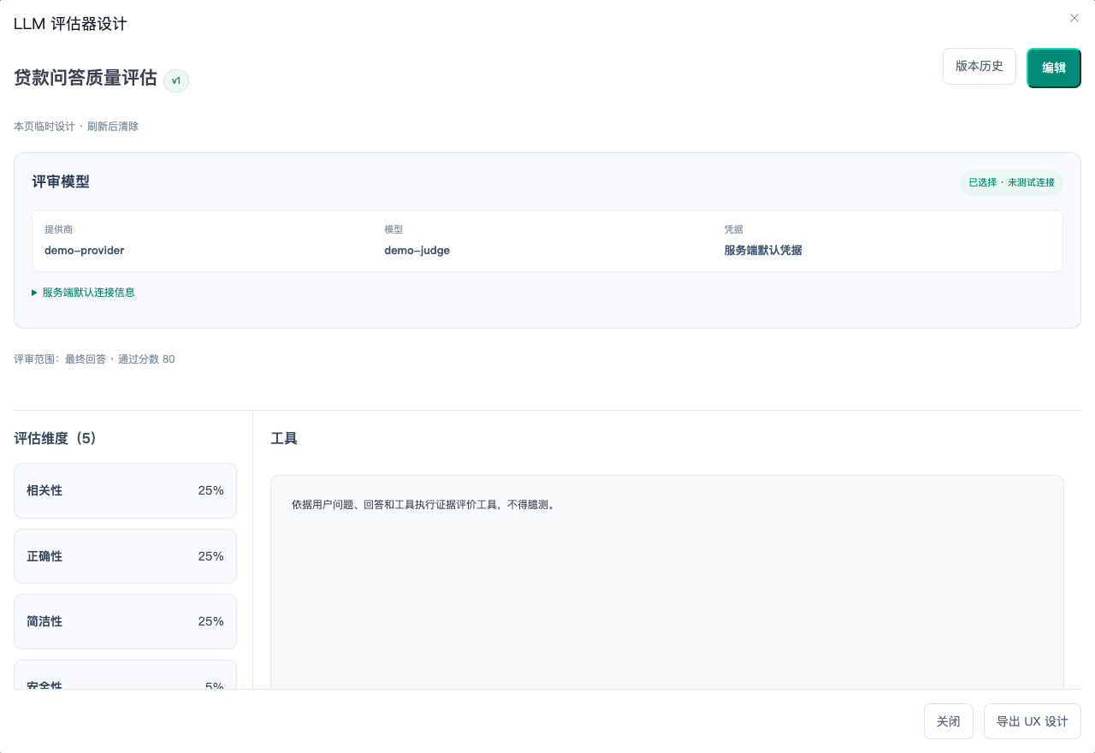
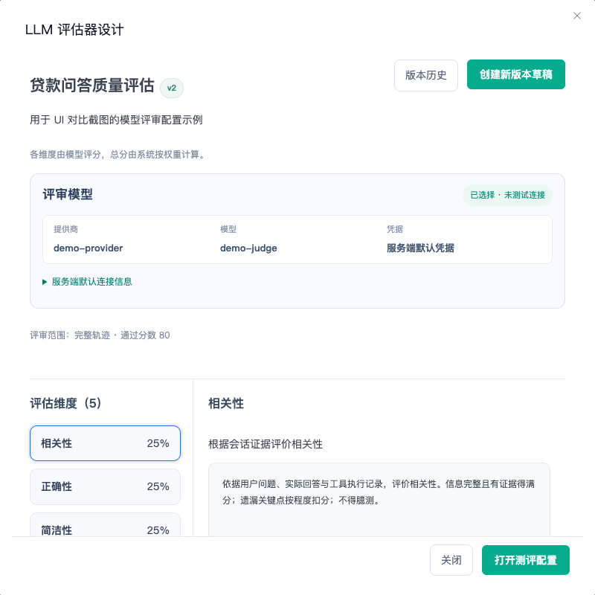
LLM 发布与追溯：区分草稿、固定版本和运行配置
发布启用后可选入测评；旧版本只读，后续修改从新草稿开始
旧工程 · 915-NH-WEB
当前工程 · AgentGate
旧版仅保留本页临时设计和 UX 历史，可导出 JSON，但不能成为已发布评估器。
后端草稿可发布启用；已发布配置只读，可查历史并创建新草稿。任务固定所选版本并展示维度与权重。
EV02 / EV03 · 发布版本为 GET 样例，未发布真实资产；历史与运行配置追溯另经代码核验，发布不等于模型连通。
31
Notes:
本报告比较两套冻结源码快照；日期2026-10-09。
旧工程：/Users/baibo/915-NH-WEB/frontend
当前工程：/Users/baibo/915-HN-AgentGate/frontend
旧/左图：/Users/baibo/915-HN-AgentGate/runtime/ui-comparison-20261009/screenshots/evaluator-baseline-local-saved.png
新/右图：/Users/baibo/915-HN-AgentGate/runtime/ui-comparison-20261009/screenshots/evaluator-current-published.png
发布版本为 GET 样例，未发布真实资产；历史与运行配置追溯另经代码核验，发布不等于模型连通。
EV02 发布启用后可参与真实评估
旧：自建设计仅 UI 草稿，不能从设计直接成为可选择的已发布评估器。
新：发布并启用生成真实定义版本，维度提示词与权重写入 answer_quality@2，已发布启用版本可打开测评配置。
源码旧：/Users/baibo/915-NH-WEB/frontend/src/views/evaluation/components/JudgeSystem.vue:397
源码新：/Users/baibo/915-HN-AgentGate/frontend/src/views/evaluation/components/JudgeSystem.vue:259
EV03 发布版本与运行配置可追溯
旧：UX 版本历史是本页数组中的临时设计历史，刷新清除。
新：从后端查询发布版本，查看只读配置和内容指纹；编辑已发布版本先建立新版本草稿，保留历史。 任务配置页还展示运行时固定的维度、权重与提示词。
源码旧：/Users/baibo/915-NH-WEB/frontend/src/views/evaluation/components/JudgeSystem.vue:436
源码新：/Users/baibo/915-HN-AgentGate/frontend/src/views/evaluation/components/JudgeSystem.vue:317

Slide 32
待补齐事项与建议验收标准
这些问题未计为改进；截图与代码已能定位，建议列入下一轮验收
优先级 | 需要补齐的事项 | 建议验收标准
高 | 任务列表缺少全部历史、任意日期和状态筛选；勾选框无批量导出入口 | 任意历史记录可找回；筛选与批量动作成套恢复
高 | 模版与人工标注仍在 localStorage；智能体标注仅待设计 | 明确协作与后端存储方案；区分占位和可交付能力
中 | 路径检查导入预览计数遗漏；关联信息和标签不随测评集保存 | 预览计数准确；持久化范围在表单和接口中一致
中 | Trace 部分历史字段缺失；规则源码非历史快照；LLM 调用依赖环境 | 标明证据缺失与来源；用真实接入环境完成独立验收
体验权衡：弹窗变窄会增加滚动；输入字段简化会减少高级用户的直接编辑入口。
32
Notes:
本报告比较两套冻结源码快照；日期2026-10-09。
旧工程：/Users/baibo/915-NH-WEB/frontend
当前工程：/Users/baibo/915-HN-AgentGate/frontend

Slide 33
页面索引与统计核对
详细清单、源码位置与截图元数据随交付保留；PPT 备注附页面级依据
阅读主题 | 页码 | 本次明确保留的原有能力
入口、总览与任务 | 4–14 | A/B、稳定性、静态分析、调优并非本次从零新增
测评集与样本 | 15–20 | 命名、卡片、版本、导入导出、多轮、工具/Skill 检查
人工标注 | 21–29 | V1 保留；V2 是新增对应工作流，不是覆盖旧页面
LLM 评估器 | 30–31 | 已有模型选择与内置评估器；本次补持久化/发布闭环
计数核对
6 + 3 + 10 + 10 + 12 + 3 + 7 = 51
17 新增 + 18 增强 + 16 体验调整 = 51
33
Notes:
本报告比较两套冻结源码快照；日期2026-10-09。
旧工程：/Users/baibo/915-NH-WEB/frontend
当前工程：/Users/baibo/915-HN-AgentGate/frontend

